Slide 1


面向对象程序设计及C++
Object-Oriented Programming and C++
第三章
类和对象
张庆科
山东师范大学-信息科学与工程学院
E-mail: tsingke@sdnu.edu.cn
2019-10-15

Slide 2

通天塔-Tower of Babel
Why so many languages?
Notes:
世界之谜: 据《圣经》记载，人类一直以来都是用一种语言来进行交流沟通的，直到有一天，诺亚的后人要建造一座巴比伦通天塔，然而上天的主宰神一一耶和华得知这个消息后，害怕人类团结起来的无比巨大的力量动摇到他的神位，于是就想了个既不伤害人类，又能达到阻止人类继续修建通天塔的办法。于是他就手一挥，使用魔法打乱了人们的语言，这样人类就没法沟通了，通天塔的建造也不得不就此而终止。,
远古人类联合起来兴建能通往天堂的高塔-通天塔也成为巴别塔，为了阻止人类的计划，上帝让人类说不同的语言，使人类相互之间不能沟通，计划因此失败，人类自此各散东西. 于是乎, 人类就多了n种语言,这就是说各种各样的语言其实就是祸乱之源.
[真实用途:人们普遍认为，巴别塔是一座宗教建筑，也有人认为，巴别塔是多功能的。塔的底层是祭祀用的神庙，塔顶则是用于军事瞭望的哨所。]
目前看来人类能交流的自然语言至少5561+, 而计算机界与计算机对话交流的语言据维基百科介绍至少有600多种(有人用,有文档的语言), 还有大量的商业化失败、实用性不高、语言小众（这里的“语言”指的是编码的语言，一般的程序设计语言都习惯用拉丁字母集合或其超集来作为源码的字符集，也有用日文、俄文编程、汉语编程的，比如易语言）就难以统计了（保守估计可以上万种），尽管已经有了这么多种程序设计语言，仍然有大量的人投入了大量的时间来研发新的语言，这难道不是重复通天塔的故事吗？
常见的几种分类
高级语言和低级语言
动态类型和静态类型
强制类型和弱类型
编译型，解释型，半编译半解释
面向对象型和面向过程型
人类的自然语言为何如此之多,这个是世界未解之谜.,计算机编程语言如此之多是需求驱动.

Slide 3

Notes:
提问类的三大特性是什么?
封装 继承 多态

Slide 4

第3章 内 容 提 纲
1
1
类与对象的定义
类与对象的定义
2
构造函数与析构函数
3
深拷贝与浅拷贝
4
对象的使用
5
友元
Notes:
找2个同学介绍一下自己---(分析她的介绍内容)
叫什么名字, 家住哪儿, 长什么样? 我的爱好,唱歌,跳舞, 读书,…..[引出属性+行为] ==完整的个体

Slide 5


类和对象
类(class)和对象(object)
类 : 类是对具有相似属性(静态）和相似行为（动态）特征事物的抽象描述 (如人类,鸟类).
对象: 类通过实例化后就得到了该类的一个具体的对象。 (如张三,布谷鸟)
类
对象
抽象
具体
虚
实
Notes:
类是对事物的抽象,抽象的是事物的静态特征和动态特征. 就像物以类聚
人类：不管是老人还是小孩他们都具有相似的属性（都有性别, 年龄，身高、体重）和行为（衣食住行）
类和对象的关系就像是虚和实的关系，一个抽象，一个具体。
-----------------------------
浅谈一下面对对象编程的好处
举一个例子：印刷术和活字印刷术的对比。
场景： 假设古时候，当官府衙门需要张贴出一篇檄文时，需要去找工匠去把檄文上需要的字都雕刻到石刻上去，然后把石刻当作模板印出文字来。当工匠辛辛苦苦将文字都在石刻上雕刻好，突然官府又说檄文上的文字显得不够官方，不够威严，需要改动一两处小的文字。于是工匠又只能再取一个石刻，然后把文字修改后的檄文内容往石刻上雕刻。如此反复了几次，终于满足了官府的要求了。 可是几天后，官府又要张贴新的另一则檄文，但是檄文大部分开头和结尾的内容都是譬如"今某某地方匪患猖獗" ,"踊跃参与者重重有赏"等等和上一篇檄文相同的内容。但是工匠却需要做许多重复的工作。工匠实在是太苦逼了，就和现在不懂得面向对象编程的程序猿们一样苦逼。
不过后来出现了活字印刷术，工匠们再也不用像以前那样很辛苦了，每个文字都刻在一个小石头块上，需要组成新的檄文时只需要把石块的顺序改一下，如果石块上没有这个文字，就只需要再雕刻这一个文字就可以了，不需要全部重新开始雕刻。工匠们从此就YY不断了，再也不用担心官府的隔三差五的改变了檄文内容了。
思考：
当一篇檄文需要更改时只需要更改其中需要更改的部分，而不需要全部推倒重来，这就是面向对象的好处之一 **可维护**
石刻上每雕刻的一个字都可以重复使用，而不是每次每则檄文都需要再重新雕刻每个字，这就是面向对象的好处之一 **可复用**
当檄文中出现新的文字时，工匠仅仅需要雕刻这个文字，再把它加到印刷版块上面去就可以了，这就是面向对象的好处之一 **可扩展**
此外如果同样的檄文需要横着写或者竖着写，只需要移动字块就可以了，这就是面向对象的好处之一 **灵活性好**
总体而言，个人觉得面向对象思想更像是一种思维的转化模式，是哲学引领着编程的过程的。我们在做工程的时候如果不想做许多重复冗余的事情，在做的起初就最好能够以面对对象的思想来规划工程。在面向对象编程中，我们开始通过封装，继承，多态把程序的耦合度降低，使用设计模式让程序更加灵活，容易修改，并且容易复用。如果你评价一个程序是否写的好，你可以从可维护性，可复用性，可扩展性，和灵活性，以及程序之间的耦合关系来考量一下。我个人觉得所有的设计模式最终的目的都是为了让程序拥有这几个特性，可维护性，可复用性，可扩展性，灵活性和低耦合（低耦合其实可以去掉，一般可复用的程序都差不多是低耦合的模块了），这几个目的应该是我们写出优美代码的目的和出发点。由于个人经验尚浅，只能说一点自己的浅见，来日若有新的感悟，再添上来。

Slide 6
3.1.1 类的定义
1. 类的本质
C++中类是一种新的复杂的数据类型，它是将不同类型的数据和与这些数据相关的操作封装(encapsulate) 在一起的集合体。
类
Data -A
Data -A
静态属性:成员变量
Data
数据
Functions
操作
动态属性:成员函数
Functions
操作
Notes:
下面我们从编程语言的角度看看类倒地是什么?
外形上类和类是带函数的结构体。
类是面向对象程序设计的核心, 本质上也是一种新的数据类型, 通过类可以抽象简洁地描述某一类事物.

Slide 7
3.1.1 类的定义
2. 如何定义类? -类的定义格式
类的完整定义格式包含两部分: 定义部分 和 实现部分。
这里的类定义仅提供该类的类型定义，类并不占用内存空间（虚的）
1.类的定义(声明):
class 类名
{
[private:]
私有数据成员和成员函数
[protected:]
保护数据成员和成员函数
public:
公有数据成员和成员函数
};
class是定义类的关键字
花括号表示类的定义范围，在其内定义所有类的成员，实现封装功能
访问权限修饰符(访问控制修饰符)
分号表示类定义的结束，不能落掉
2. 类的实现, 即对类内成员函数定义的实现
Notes:
注意: 这三个访问控制符是对类外部而言的, 对内数据访问是开发的 内部数据的读写访问不受限制.
对内数据开发, 对外提供函数接口
类的成员是要被类的函数访问的.
1-私有的成员变量只能被类自身访问,其他任何类无权访问.
2-保护的成员变量不仅可以被类自身函数访问,也可以该类的派生类成员函数访问.
3-公有的内容可以被程序中的任何部分的代码来访问.
关键字必须是一个合法的标识符, 中括号表示可以省略的修饰内容, 没有修饰时成员变量类型默认为private属性.

Slide 8

3.1.1 类的定义
2. 类的定义格式 (举例)
要求：设计一个基本的日期类, 实现日期设置,日期调整和日期输出功能.
日历
class Date
{
private:
int year;
int month;
int day;
public:
void SetDate(int, int ,int );
void Display( );
int GetYear( );
int GetMonth( );
int GetDay( );
};
//private可以缺省
成员变量
成员函数
//切记分号不可省略
日期类的声明部分
Notes:
1.访问控制修饰符private将数据定义为私有的，实现类对数据的封装。 对外不可见！
2.访问控制修饰符public将函数原型设置为公开的， 对外提供了一个接口，对外可见，但是具体实现看不到！
（c语言里的所有函数都是全局性质的，定义完，就可以访问和使用）
3. 通过上面的数据的限制以及操作函数细节的隐藏实现了类的封装.
额外说明： 私有的数据不能直接被访问, 必须通过类的操作函数去访问.

Slide 9
3.1.1 类的定义
2. 类的定义注意事项
类的数据成员在其构造函数内进行初始化
 ① 类的定义中-不能对任何数据成员直接进行初始化
class AA
{
private:
int year = 2019;
const double PI = 3.14;
…… //其他代码
};
//错误
//错误
C++中,const定义常量时必须进行初始化, 如何进行?
 ② 类定义末尾-必须以分号“；”结束。若丢失“；”符号，编译器会认为类定义没有
结束，造成编译错误.
Notes:
系统没有给类分配空间, 所以类的数据不能初始化.
那么, 如何对类里面的成员们进行初始化呢?答案: 在类的构造函数里对类的数据成员进行初始化.[3.2节介绍]

Slide 10
3.1.1 类的定义
3. 类的成员函数
类的成员函数：对封装的数据成员进行直接透明操作，描述类的动态特性或行为，扮演对外接口的角色，通常被定义为public形式，允许被外部调用。
class Date
{
private:
int year;
int month;
int day;
public:
void SetDate(int, int ,int );
void Display( );
int GetYear( );
int GetMonth( );
int GetDay( );
};
class
//private可以省略
在哪里进行类的
成员函数的定义呢?
Data -A
成员变量
Data -A
Data
成员变量
Functions
操作
Functions
成员函数
成员函数
类的声明部分
Notes:
类中的所有成员变量 对函数都是可见的，一丝不挂。但是对其他类未必就是透明的了。

Slide 11
3.1.1 类的定义
3. 成员函数及其实现-1
类内成员函数的定义实现方法有两种: 类内定义(内联函数), 类外定义(普通函数).
第一种：类内定义,即将成员函数定义在类的内部，使其自动成为内联函数.
class Date
{
private:
int year, month, day;
public:
void SetDate(int, int, int);
int GetYear( )
{
cout<<“年份”<<year<<endl;
}
int GetMonth();
int GetDay();
void Display();
}
……
返回类型 成员函数名(形参列表)
{
//函数体(内联函数)
}
……

Slide 12
3.1.1 类的定义
3. 成员函数及其实现-2
类内成员函数的定义实现方法有两种: 类内定义(内联函数), 类外定义(普通函数).
第二种：类外定义,即将成员函数定义在类的外部.
class Date
{
成员函数声明;
}
class Date
{
private:
int year, month, day;
public:
void SetDate(int, int, int);
int GetYear( );
int GetMonth();
int GetDay();
void Display();
}
:: 表明该函数不是一个普通函数，而是特定类的成员函数，用类名作为成员函数前缀可以减少函数重名的问题
类外定义成员函数的一般形式
返回类型 类名::成员函数名 (形参列表)
{
//函数体
}
void Date::SetDate(int y,int m,int d)
{
year = y; month = m; day = d;
}
类名::成员函数名
Notes:
与普通的函数相比，在类外定义的成员函数名前一定要用“类名：：”来表明该函数不是一个普通函数，而是特定类的成员函数；why？避免函数重名，用类名作为函数前缀减少函数重名的问题。

Slide 13

3.1.1 类的定义
类定义实例演练
例题3.2: 类外定义成员函数法 (P.55)
例题3.3: 类内定义成员函数法 (P.55)

Slide 14
3.1.1 类的定义
4. 访问属性
类的任何成员都具有访问属性, C++通过访问控制修饰符(access specifiers) 来对类成员设置访问属性: private(私有), protected(保护), public(公有). 通过正确设定成员的访问属性可以实现类的信息隐藏功能, 又可以为外部提供访问接口。
private
protected
More Restrictive
Less Restrictive
public
Accessibility
通过访问修饰符可以实现类对内开放数据、 对外隐藏数据、对外只提供函数调用接口的功能.

Slide 15
3.1.1 类的定义
4. 访问属性
访问属性使用说明: C++定义的类中并非一定要包含全部3种访问属性的成员变量, 但是至少要有其中一种属性成员. 各访问属性的功能对比如下表所示:
访问
属性
含义
作用
private
私有成员
只允许被该类的成员函数及友元访问，不能被其它函数访问
protected
保护成员
既允许被该类的成员函数及友元访问，
也允许其被派生类的成员函数访问
public
公有成员
既允许被该类的成员函数访问，也允许被类外部的其他代码访问
Notes:
C++的结构体类型Struct中的行为和属性默认都是公有的, 而class类的行为和属性可以指定其访问方式. 默认为私有private.

Slide 16

落叶归根
Notes:
秋天到了 树叶黄了，叶子们凋零归根了。

Slide 17
3.1.2 定义对象(object)
1.什么是对象？“类的变量”
类是一种新的数据类型，描述了某类对象的共同属性和行为；但是，类作为一种类型在程序中只有通过定义该类型的变量，即对象(object)，并通过对象启动相关方法最终完成程序的功能.
class A
object
Data -A
Data -A
Data -A
Functions-A
class B
object
Data -A
Data -A
Data -B
Functions-B
类是属性和行为的抽象封装（虚）
对象是类的实例或实体（实）

Slide 18
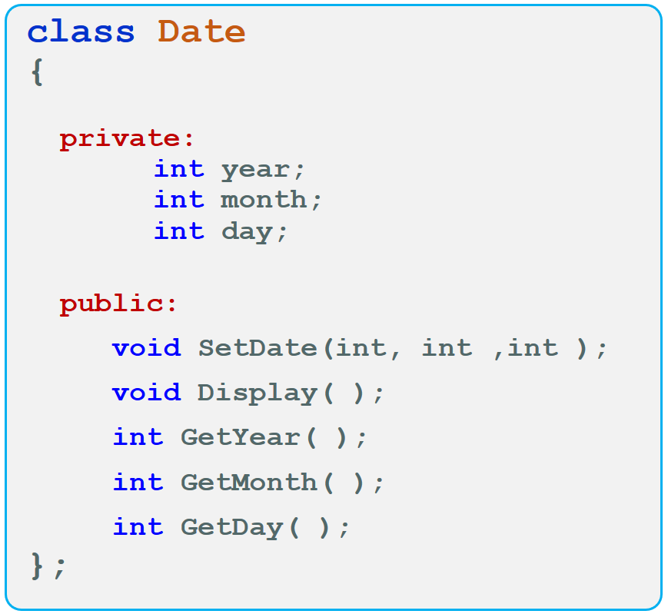
3.1.2 定义对象(object)
2.如何定义对象？
定义类的对象和定义基本变量格式类似, 均采用这种定义方式,即 : “类名 对象名”.
类本身是抽象的(数据抽象和行为抽象), 定义类时不分配空间,定义对象时才分配存储空间.
类
对象
定义对象: Date A;
定义对象： Date B;
系统给类的对象分配的空间都包含啥?
定义对象： Date C;
本质分析: 类声明时系统不会为类成员变量分配任何存储空间，只有生成对象时系统才会为该对象自动分配内存空间用于存放类内的数据成员（但不会为类的成员函数分配内存空间，因为成员函数不在每个对象中存储副本, 每个成员函数的代码在内存中只占据一份空间）

Notes:
注：类定义仅提供该类的类型定义，类并不占用内存空间，只有定义对象后，编译系统才会正式分配内存空间，用来存放对象的数据成员值。

Slide 19
3.1.2 定义对象(object)
3. 如何访问对象内容? 圆点.访问形式
方式一:圆点访问形式(直接访问), 就是使用成员运算符“.”来访问类的成员(成员变量或函数)，
圆点访问格式如下：
public修饰的成员才可以被对象直接访问
对象名. 成员
或
（*指向对象的指针). 成员
注:
1.点运算符之前必须是能解释为类的对象的内容,包括对象名或者通过指向对象的指针进行间接引用的对象.
2. 点运算符之后的成员必须是公有的数据成员和公有的成员函数.否则不可以直接访问
Notes:
有了对象以后,接下来我们就可以访问对象里面的数据成员和成员函数, 怎么访问数据成员呢?
这里有2种方式,
直接访问法,即通过对象名字直接访问,
间接访问法: 即通过对象的指针间接来访问对象

Slide 20
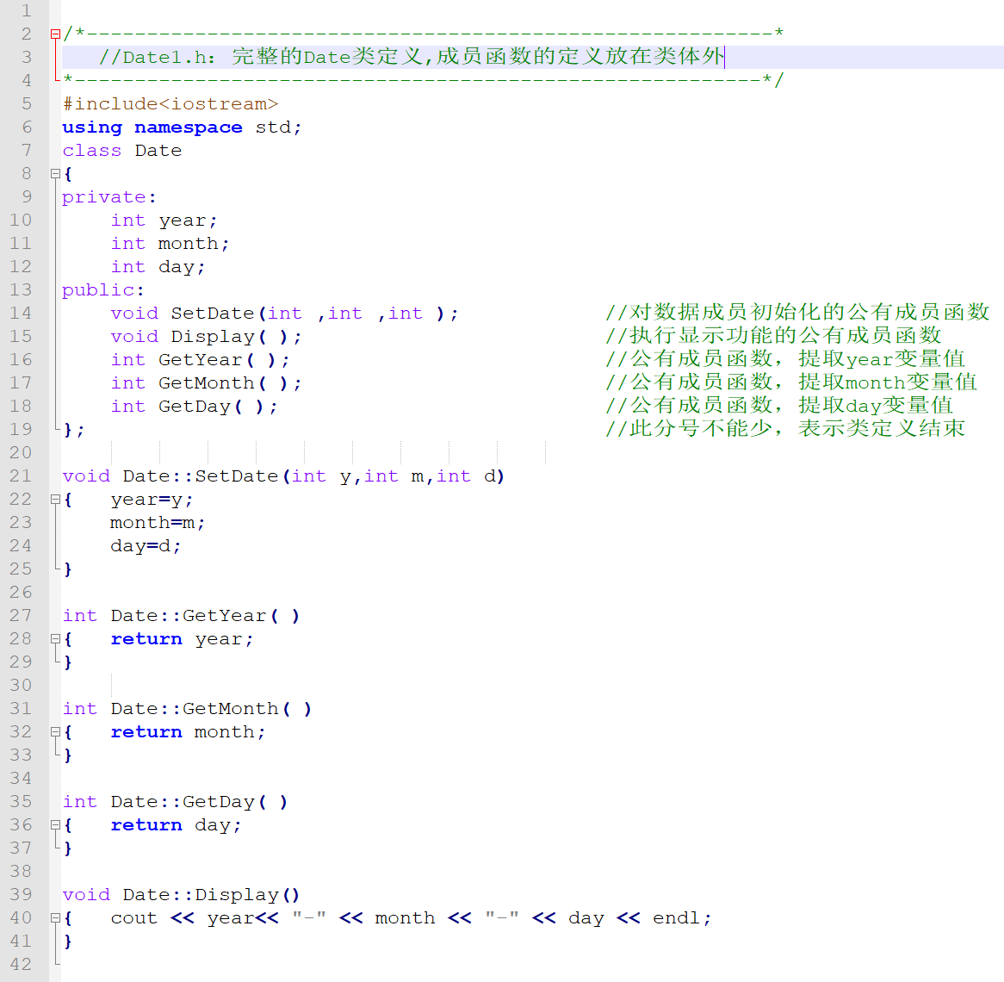
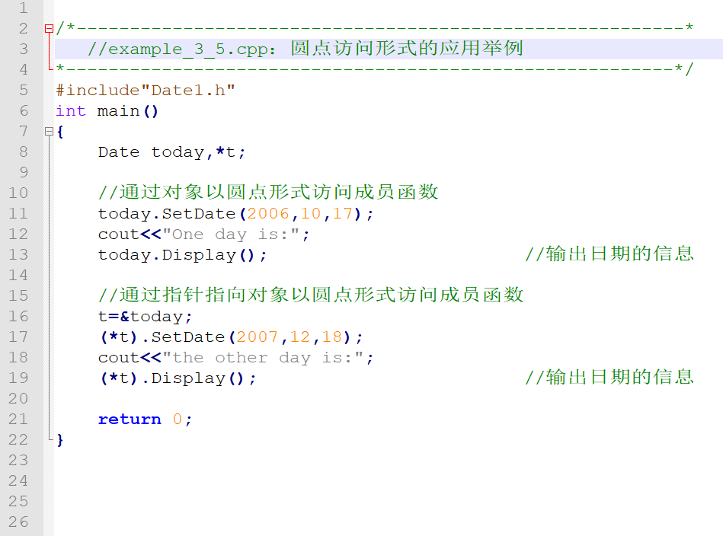
3.1.2 定义对象
3. 如何访问对象内容？ -圆点访问形式(案例)
【代码范例3.5】
Notes:
圆点—直接访问 自己访问自己的东西
指针—间接访问 指针来访问别人的东西

Slide 21
3.1.2 定义对象
3. 如何访问对象内容？ →箭头访问形式
方式二:指针访问法（间接访问）. 就是使用成员访问运算符“→”来访问类的成员
访问格式如下:
public修饰的成员才可以被对象直接访问
对象指针变量名->成员
或
（&对象名) -> 成员
注:
1.指针运算符->之前必须是一个指向指针对象的指针或是对象的地址.
2.指针运算符之后->的成员必须是公有的数据成员和公有的成员函数.否则不可以直接访问.
Notes:
代码举例

Slide 22
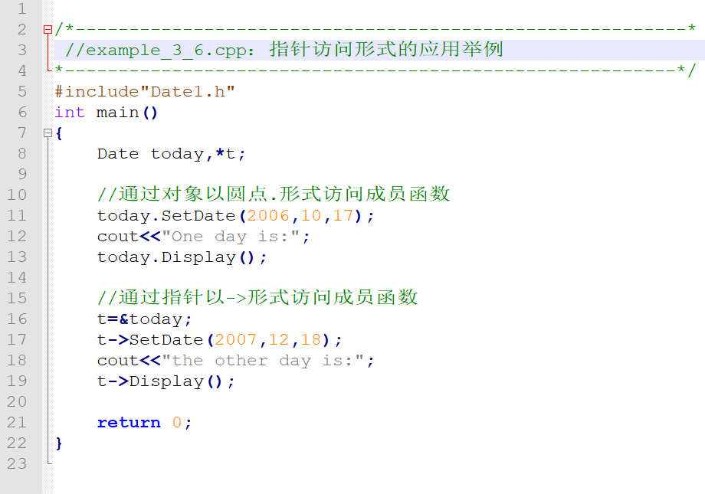
3.1.2 定义对象
3. 访问对象成员-→指针访问形式(案例)
【代码范例3.6】
Notes:
/*************************************************
** 功能 : 对象的访问
** 作者 : tsingke
** 时间 : 2019-10-21 / 22:27
***************************************************/
#include <iostream>
#include <cstdlib>
#include <windows.h>
using namespace std;
class date
{
private:
int year;
int month;
int day;
public:
void setDate(int y, int m, int d)
{
year = y;
month = m;
day = d;
}
void display()
{
cout << "year=" << year << " month= " << month << " day=" << day << endl;
}
};
/*----------------------------------*
Main Function
*-----------------------------------*/
int main()
{
date a;
date *p =&a;
//1.对象直接访问其内容
a.setDate(2019, 10, 22);
a.display();
(*p).display();
//2. 指针间接访问对象内容
p->display();
system("pause");
return 0;
}

Slide 23


指点迷津
Notes:
This 指针就是指向对象的指针

Slide 24
3.1.3 隐藏在类函数内的指针--this指针
问题：
当类的不同对象调用类的同一成员函数时，成员函数如何区分哪个对象在调用它呢？
类
对象
DateA
int year；
int month；
int day；
DateB
int year；
int month；
int day；
Notes:
根据前面的学习,我们知道类的成员函数在内存里面只存放一份备份(而不是为每个对象都保留一份), 所有类的对象均可访问这些函数,但是函数如何区分是谁在调用直接呢?
函数很聪明, 谁调用我,我就用this指向谁

Slide 25
3.1.3 隐藏在类函数内的指针--this指针
C++中类对象的this指针
在C++程序中，当创建类的对象时，系统会默认生成一个指向当前对象的隐含指针，即为this指针。this指针用来存放当前对象的地址。当类的某个对象调用类的函数时，系统就会把这个对象的地址默默地赋值给this， 这样通过this就可以操作类中数据了。
一个对象对应
一个this指针
void Date::SetDate（int year,int month,int day）
{
this->year = year;
this->month = month;
this->day = day;
}
谁调用成员函数，函数内的this就指向谁(对象）
Date DateA, DateB;
DateA.SetDate(2019, 10 , 09);
DateB.SetDate(2019, 12 , 31);
Notes:
程序演示—输出调用对象地址，对象和对象的this指针地址一样
某个成员函数被调用时系统会自动向它传递一个隐含的参数，该参数是指向函数操作对象的指针（地址），该指针用this来引用

Slide 26
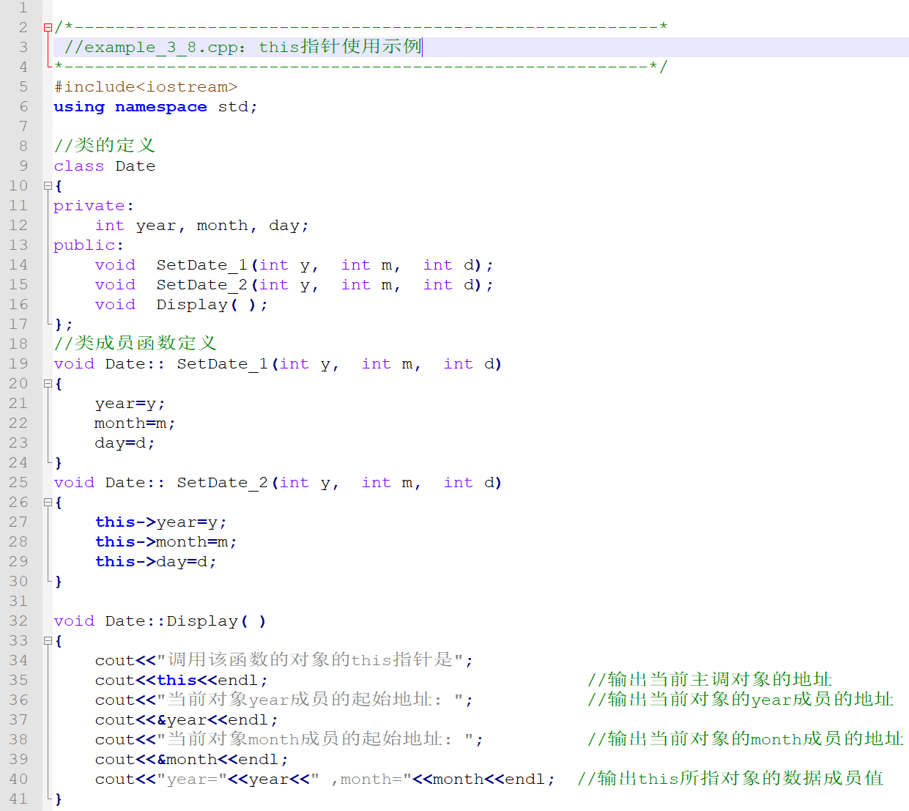
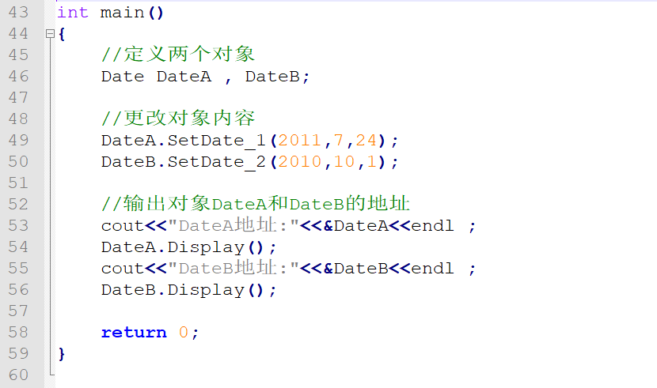
3.1.3 隐藏在类函数内的指针--this指针
【代码范例3.8】 this指针使用
证明：隐含指针this的值就是对象的地址值
Notes:
建立工程，演示该程序，分析内存的地址，推出普通对象如何在内存的栈中进行存储（高地址向低地址生长）

Slide 27
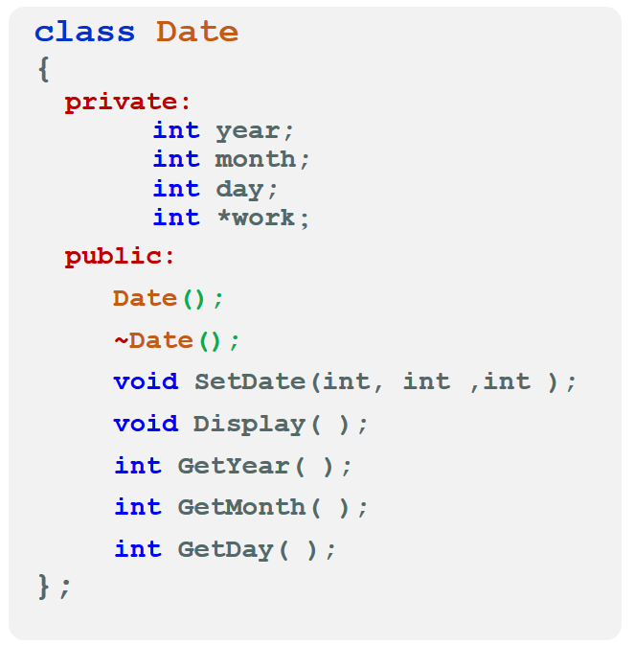
3.1.3 隐藏在类函数内的指针--this指针
C++成员变量和成员函数内存模型（教材P62程序结果解析参考）
Date DateA, DateB;
高内存地址
其他空间
栈（Stack）
堆（heap）
全局区
常量只读区
代码段
低内存地址
其他空间
C/C++内存模型图
Notes:
c/c++以及其他编程语言的内存模型为何要进行分区呢？ 分区后便于系统进行优化，降低数据缓存查询开销， 有目的有方向的去寻找数据。

Slide 28

万丈高楼平地起
Notes:
从0开始，一步一步建设出来，看不到农民工兄弟的身影！！
对象也是一步一步建设出来，构造函数就是默默无闻的农民工兄弟！

Slide 29
第3章 内 容 提 纲
1
类与对象的定义
2
2
构造函数与析构函数
构造函数与析构函数
3
深拷贝与浅拷贝
4
对象的使用
5
友元

Slide 30
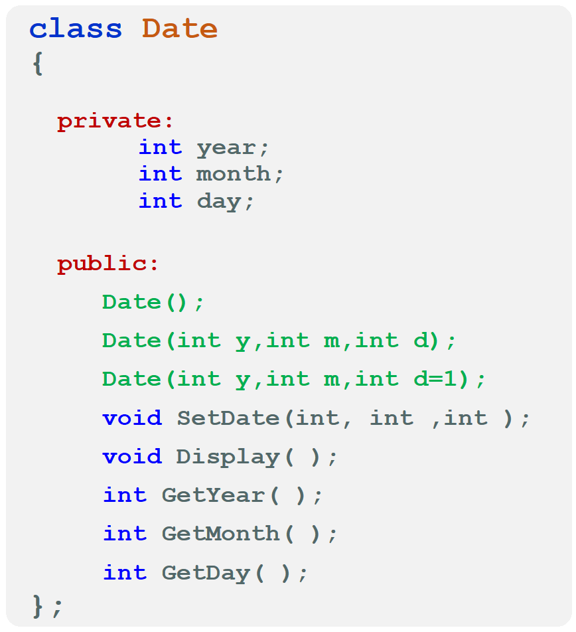
3.2.1 构造函数
回顾：变量的初始化 (Initialization)
普通变量可以采用直接赋值的方法完成变量的初始化，但这种直接变量赋值的初始化方法并不适合类的变量-对象，因为类有封装机制，私有成员不可以被直接访问，因此无法直接赋值初始化类的成员变量。
int year = 2019 ；
//有效的初始化
struct thing
{
char *pt；
int m；
}；
struct thing t = {“tree”，100}；
//有效的初始化
Date today= {“2019”，“10”，“24”}；
// 无效初始化，编译时出错
本质解析：由于类中部分数据的访问属性是私有的，因此不能直接访问类中的数据成员，需要设计合适的成员函数为对象初始化，该函数即为类的构造函数（constructor）。
Notes:
总结规律：单变量很容易初始化，但是变量多了（类对象成员变量），初始化就相对比较繁琐，有时我们写程序时就忘了初始化变量。怎么办呢？--构造函数闪亮登场了

Slide 31
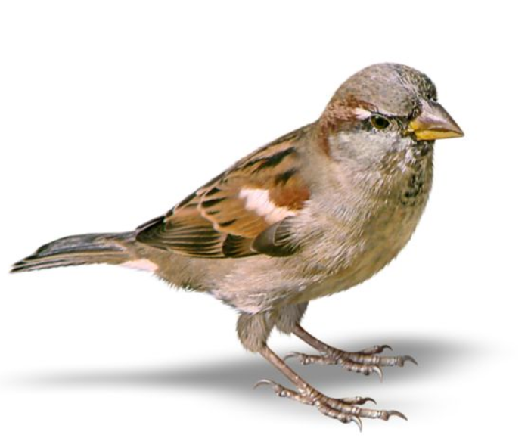

3.2.1 构造函数
构造函数(constructor)—“作用：解决类对象的初始化问题”
构造函数是类的一种特殊的成员函数，在创建类的对象时，编译系统会自动调用构造函数完成对象成员的初始化，避免对象的成员被初始化为随机数。
Bird sparrow(6);
①创建对象
②初始化对象
类
对象
总结：构造函数不参与对象存储空间分配，它只为已建立好的对象进行初始化, 即锦上添花。
Notes:
一个变量容易初始化，但是对象里面有多个甚至成百上千个变量就不容易初始化了，如果有个函数可以负责帮我们做初始化工作，就好很多。于是乎，构造函数应运而生。
减轻初始化负担，自动在后台完成初始化，避免程序员因为没有初始化而导致程序出错。
该类对象被创建时，编译系统对象分配内存空间，
然后自动调用该构造函数->由构造函数完成成员的初始化工作
构造函数不参与空间分配工作。

Slide 32
构造函数(初始化对象)：一图知天下
初始化
普通构造函数
constructor
参数1
private:
无参构造I
Date a(2019,10,24)；
参数2
无参构造II
参数3
public:
自力更生-初始化
有参构造I
参数值
有参构造II
对象a
初始化
拷贝构造函数
copy constructor
private:
private:
Date b(a)；
x,y,z
public:
public:
拿来主义-初始化
Functions;
对象a
对象b

Slide 33
3.2.1 构造函数
1.构造函数的声明与定义
构造函数需要先在类内进行声明，然后在类内或类外定义, 此外，一个类可以有多个构造函数。
类内声明构造函数
类外定义构造函数
声明格式：类名(形式参数);
定义格式：
类名::类名（形式参数表）{ }
Date::Date(int y, int m, int d)
{
this->year = y;
this->month = m;
this->month = d;
}
Date::Date(int y, int m, int d=1)
{
this->year = y;
this->month = m;
this->month = d;
}
注:重载有参构造函数(同名不同参)
Notes:
构造函数分三类：无参构造函数，有参构造函数（普通有参的构造函数，带有默认值的构造函数），拷贝构造函数
重载条件: 同名不同参数(个数,类型,顺序)

Slide 34
3.2.1 构造函数
1. 构造函数的声明与定义
构造函数除了具备一般成员函数的特征外，还具有以下四个特殊性质：
无返回值： 构造函数的前面不能添加任何类型，包括void类型。
函数名即类名： 以类名为函数名的函数一定是构造函数。
函数权限为public： 构造函数为公有属性，否则定义对象时无法被调用。
函数在类创建对象时被自动调用、无须显式地调用： 在类创建对象时，需要提前提供构造函数需要的实际参数，形式为：对象名(实参列表）
构造函数范例: date::date(){ //函数体 }

Slide 35
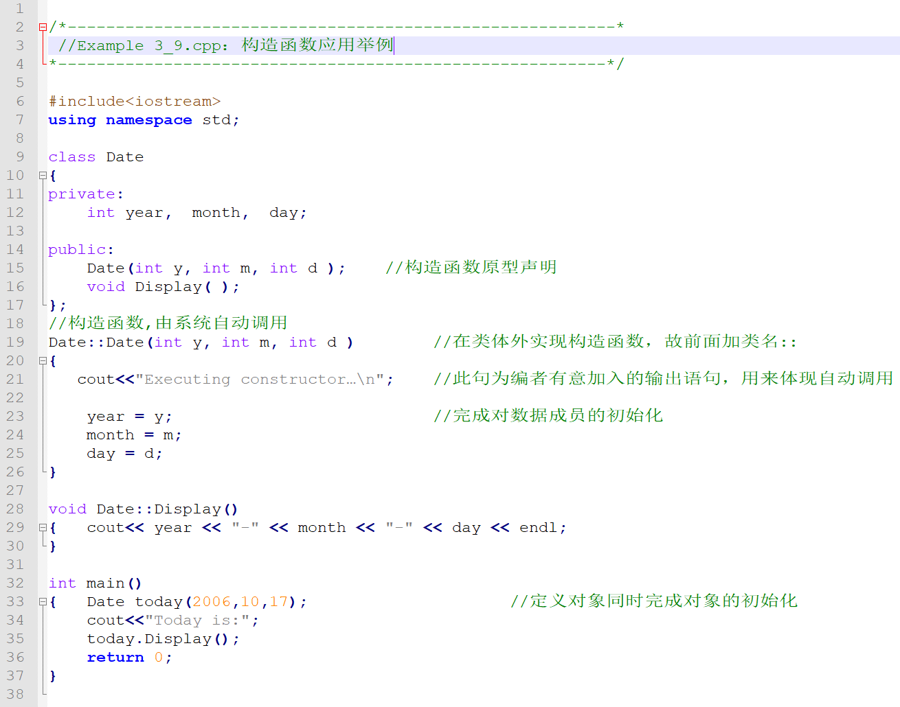
3.2.1 构造函数
1. 构造函数的声明与定义—举例
如果程序里没有构造函数，
创建对象时该如何初始化呢？
带参数的构造函数
创建对象时系统会自动调用构造函数，无须显式调用构造函数
Notes:
何时调用构造函数？创建对象后，就自动调用构造函数实现对象内数据成员的初始化。

Slide 36
3.2.1 构造函数
2.1 系统默认的构造函数 （编译系统自动提供）
默认构造函数：c++规定，如果程序员在类中没有定义构造函数，系统会自动生成一个默认的空的构造函数（无形参，无语句）。
系统默认的构造函数定义格式如下（空构造函数）：
类名::类名( )
{
}
点评：C++并非总会自动生成默认构造函数，只有当程序里未定义任何构造函数时，默认构造函数才会挺身而出，如果程序类已经显式定义，系统默认构造函数就被雪藏，永世不得被调用！
Notes:
默认系统提供，如果你定义了，那么you can you up，默认的就不起作用了

Slide 37
3.2.1 构造函数
2.1 系统默认的构造函数—举例
如果删除初始化数据参数，程序会报错，因为创建对象today时,程序找不到与之能匹配的构造函数！
要点：程序里若有构造函数，那么创建对象时就会自动调用用户提供的，而不会调用系统的默认的无参构造函数！

Slide 38
3.2.1 构造函数
2.2 无参构造函数：系统默认提供的，用户自定义的
无参构造函数：系统默认的构造函数是一个无参构造函数，该函数是隐藏的；但是，用户也可以显式地在程序内定义一个新的无参构造函数替代系统的默认的无参构造函数。两者不可兼得！
隐式无参构造函数（系统默认提供的）
显式无参构造函数（用户自定义的）
类名::类名( )
{
}
类名::类名( )
{
year = 2019;
month = 10;
day = 24;
}
Date today; //创建类Date的一个对象today

Slide 39
3.2.1 构造函数
2.3 系统默认的构造函数—使用注意事项
1. 构造函数可以重载（多元化）：一个类可以有多个构造函数，构造函数可以进行重载，重载的多个构造函数必须在形式参数的类型、个数和顺序这3方面的至少一方面体现出不一样，符合函数重载的条件。形式参数表可以为空。在定义重载构造函数时要注意避免出现二义性。(回顾重载条件：同名不同参）
2. 系统默认构函和自定义构函不会被兼用（不共戴天）：1. 若用户没有定义构造函数，系统会为每个类自动提供一个不带形式参数的构造函数。但是，此时只负责为对象的各个数据成员分配空间，而不提供初值。2.若用户自己定义了构造函数，系统将不再提供默认的无参构造函数，这时的无参构造函数需要用户自己定义。

Slide 40
3.2.1 构造函数
3.具有默认参数值的构造函数（独挡一面的有参构造函数）
对于有参构造函数，在定义对象时必须给构造函数传递参数。但在实际应用中，有些构造函数的参数值是不发生变化的，只有在特殊情况下才需要改变它的参数值，这时可以将其定义成带默认参数值的构造函数。
无形参构造函数（用户提供）
有形参的构造函数（普通的）
有形参构造函数（带有默认值）
Notes:
前面讲的是无参构造函数，下面是有参构造函数（普通的有参函数，带有默认值的有参函数）

Slide 41
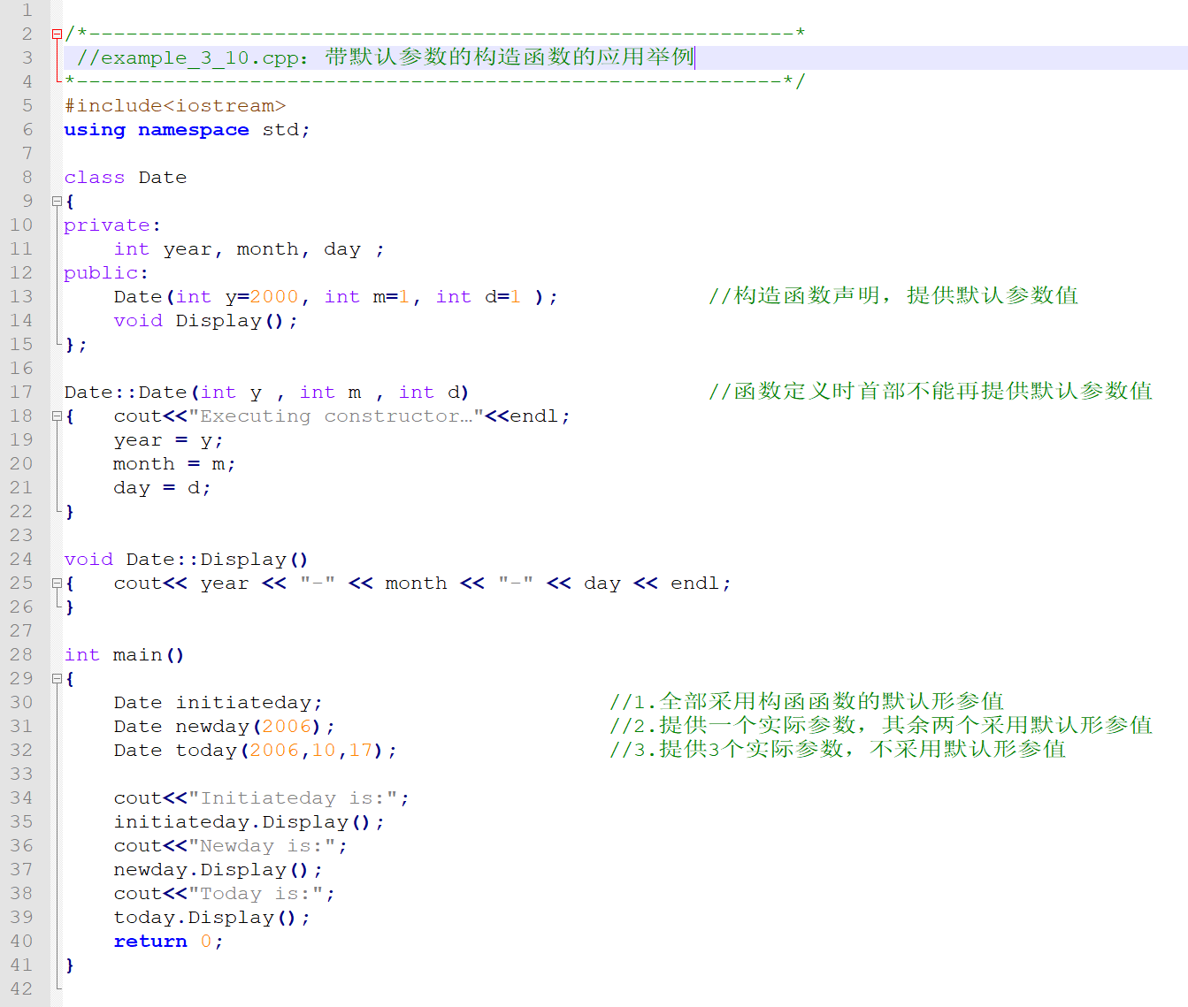
3.2.1 构造函数
3.具有默认参数值的构造函数—程序举例
带有默认形参的构造函数
生成类的对象，自动调用构造函数
例【3.10】
Notes:
【提示】建议大家在定义构造函数时，可以直接对形参进行赋值，这样在创建对象时就可以避免因参数传递数目过少而导致程序出错，进而提高程序的安全性。

Slide 42
构造函数：一图知天下
初始化
普通构造函数
constructor
参数1
private:
无参构造I
Date a(2019,10,14)；
参数2
无参构造II
参数3
public:
自力更生-初始化模式
有参构造I
参数值
有参构造II
对象a
初始化
拷贝构造函数
copy constructor
private:
private:
Date b(a)；
x,y,z
public:
public:
拿来主义-初始化模式
Functions;
对象a
对象b

Slide 43
3.2.1 构造函数（初始化）
拿来主义思想
完成对象初始化
4. 拷贝构造函数（copy constructor）
C++为每一个类定义了一个默认的拷贝构造函数，该函数是类构造函数的重载函数。当用类的一个对象初始化另一个新创建的对象时系统会自动调用该函数。
拷贝构造函数
copy constructor
private:
private:
x,y,z
public:
public:
Functions;
对象a
对象b
Date b = a；//等价于Date b(a)
初始化对象方式：参数数值初始化对象（自力更生模式），对象初始化对象（拿来主义模式)
Notes:
Copy构造汗和普通构造函数在初始化对象时有何区别？
普通构造函数思想是自力更生模式，而拷贝构造函数则是拿来主义！
初始化分为2种：参数数值初始化对象（自力更生模式），对象初始化对象（拿来主义）。

Slide 44
3.2.1 构造函数
4. 拷贝构造函数定义（copy constructor definition ）
拷贝构造函数的形式参数是本类对象的常引用，因此与普通的构造函数在形式参数上有非常明显的区别。
拷贝构造函数的声明和定义格式如下：
类内声明拷贝构造函数
类外定义拷贝构造函数
class 类名
{
public：
//拷贝构造函数声明
类名(const 类名 &对象名)；
}；
类名::类名(const 类名 &对象名)
{
//拷贝构造函数的函数体
}
拷贝构造函数只有1个形参
Notes:
Copy构造汗和普通构造函数在初始化对象时有何区别？ 它是从一个对象到另一对象，因此函数里要体现出另外的一个对象，怎么体现呢，在函数的形参里添加对象的引用，这样该函数就可以把本类的其他对象的内容复制到自己的对应位置上。实现成员数据的拷贝。不是成员函数的拷贝。

Slide 45
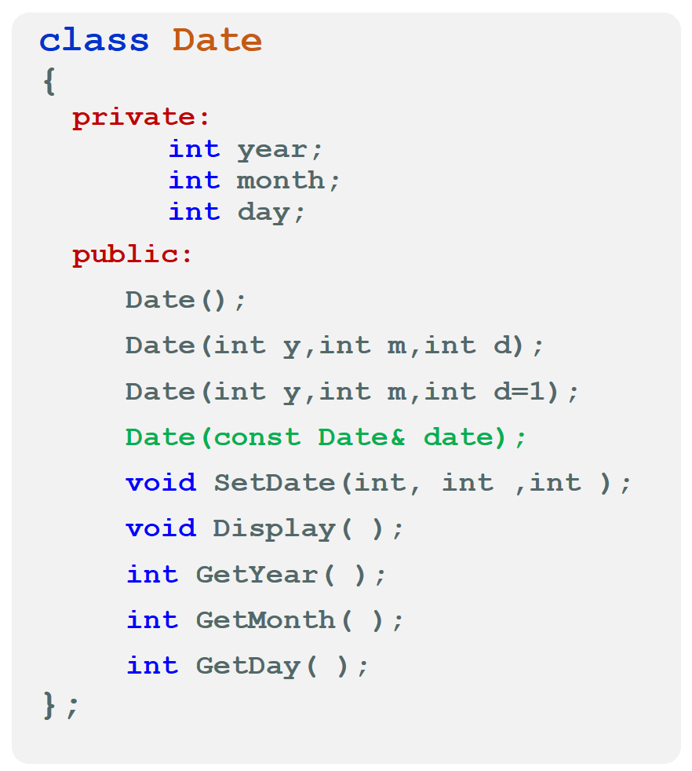
3.2.1 构造函数
4. 拷贝构造函数定义—举例
类内声明拷贝构造函数
类外定义拷贝构造函数
Date::Date(const Date& date)
{
this->year = date.year;
this->month = date.month;
this->month = date.day;
}
为什么在拷贝构造函数里可以直接访问被引用对象的私有成员？
原因：首先，成员访问控制符public、private以及protected都是基于类而言的，如果一个类的成员被标记了private访问权限，其含义为“这个类以外的其他类（友元类除外）无法访问被private修饰的本类成员，但是本类自身是不受成员访问符限制的”。
Notes:
为什么在复制构造函数里可以直接访问被引用对象的私有成员？ 在构造函数里可以直接使用类内任意的变量，无论是公有的还是私有的！！！！
首先，成员访问控制符public、private以及protected都是基于类而言的，如果一个类标记了private访问权限，其意思是——这个类以外的其他类（友元类除外）无法访问被private修饰的本类成员，但是本类自身是不受成员访问符限制的。

Slide 46
3.2.1 构造函数
4. 拷贝构造函数—何时被调用？（当对象参与生成对象时）
用对象初始化对象：明确表示由一个对象初始化另外一个对象
例如：Date day2(day1）;//等价于Date day2 = day1；
对象-对象
对象作为实参进行值传递：当对象作为函数的实际参数传递给函数的值形式参数时。注意：如果形式参数是引用参数或指针参数，都不会调用拷贝构造函数，因为此时不会产生新对象；
例如：Date day2 = f(day1）; //传递的实参为对象
实参-对象
函数返回对象时：当对象作为函数返回值时
例如：Date Date::function(date ob, int year){..return ob};
返回-对象

Slide 47
3.2.1 构造函数
1)当用一个对象去初始化同类的另一个对象时。
Complex c2(c1);
Complex c2 = c1; //初始化语句，非赋值语句
拷贝构造函数—举例
❶用对象初始化对象
2)如果某函数有一个参数是类 A 的对象，
那么该函数被调用时，类A的拷贝构造函数将被调用。
class A
{
public:
A() { };
A( A & a) //拷贝构造函数
{ cout << "Copy constructor called" <<endl;}
};
void Func(A a){ }
int main()
{
A e;
Func(e); //对象作为实参
return 0;
}
❷对象作为实参进行值传递
3) 如果函数的返回值是类A的对象时，则函数返回时，
A的拷贝构造函数被调用:
class A
{
public:
int v;
A(int n) { v = n; };
A( const A & a) //拷贝构造函数
{
v = a.v;
cout << "Copy constructor called" <<endl;
}
};
A Func()
{
A e(4);
return e; //函数返回对象
}
int main()
{
cout << Func().v << endl;
return 0;
}
❸函数返回对象时
Notes:
对象到对象
实参对象，返回对象

Slide 48
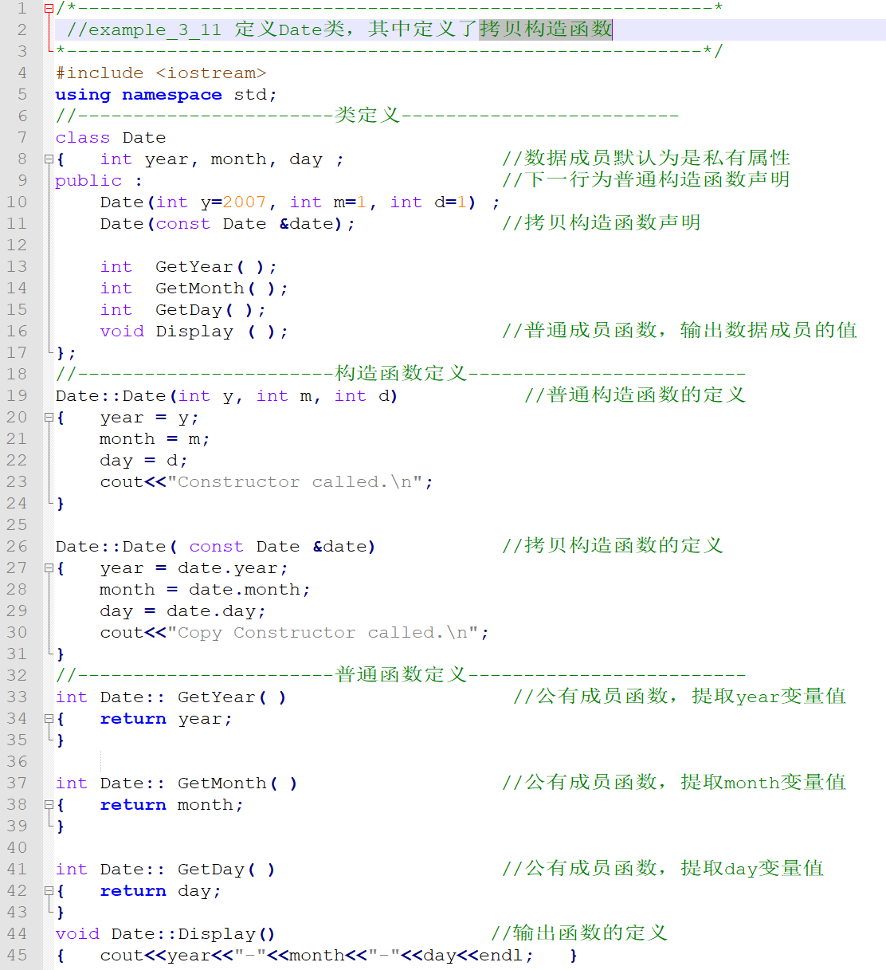
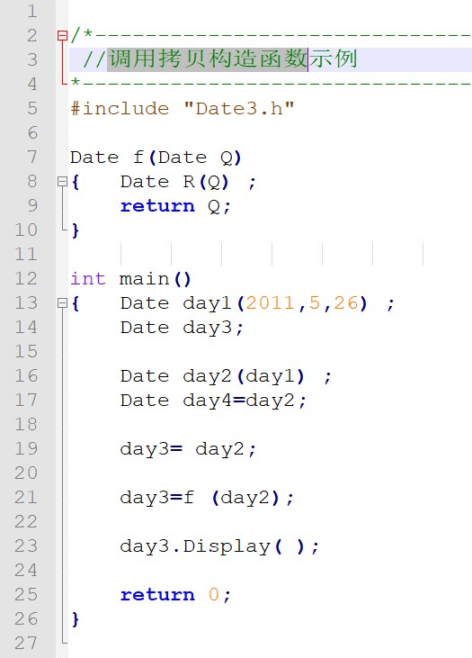
3.2.1 构造函数
4. 拷贝构造函数 – 程序举例

Slide 49
构造函数总结：一图知天下
初始化
普通构造函数
constructor
参数1
private:
无参构造I
Date a(2019,10,14)；
参数2
无参构造II
参数3
public:
自力更生-初始化模式
有参构造I
参数值
有参构造II
对象a
初始化
拷贝构造函数
copy constructor
private:
private:
Date b(a)；
x,y,z
public:
public:
拿来主义-初始化模式
Functions;
对象a
对象b

Slide 50

皑皑白雪-洁净自然
Notes:
引出析构函数

Slide 51

3.2.2 析构函数
析构函数（Destructor）
C++在创建类的对象时，系统先为对象成员分配内存空间, 然后自动调用构造函数初始化对象 。同样，当对象生存期结束时，需要释放对象占用的内存资源，释放过程由”析构函数”自动完成.
创建对象，初始化对象(构造函数)
释放对象(析构函数)
构造函数constructor
析构函数deconstructor
类
对象
Notes:
说明：构造函数只是初始化对象，并不参与对象的创建工作。析构函数则是将已有的对象从内存中清除，对象分配在哪里，析构就清除哪里的数据。

Slide 52
3.2.2 析构函数~
析构函数（Destructor）的声明与定义
首先在类内声明析构函数(函数名称为~类名() )，其属性设置为public，然后，在类外定义析构函数的具体形式(类内定义亦可）。
类内声明析构函数
类外定义析构函数
注：析构函数无形参
class 类名
{
public：
//析构函数
~类名( )；
}；
类名::~类名( )
{
//<函数体>
}
提示：如果程序里没有显式地定义析构函数，系统就会提供一个函数体为空的默认构造函数，一般情况下使用系统默认的构造函数就可以。但是, 如果在构造函数里有申请了动态内存空间，这一定要显式定义析构函数，并在对象生命周期结束时调用该析构函数，完成内存空间的释放，以免造成内存泄漏。
Notes:
析构的就是对象，无须任何参数，心知肚明

Slide 53
3.2.2 析构函数~
析构函数（Destructor）使用注意事项
类名::~类名( ){…}
1. 特殊符号：析构函数是类的特殊成员函数，函数名与类名相同，但类名前要加“～”号
2. 无返回值：析构函数没有返回值类型，前面不能加“void”，必须定义为公有成员函数
3. 无形参：析构函数没有形式参数，此时形式参数表内不能写成（void）形式，由于无形式参数，因此析构函数不能被重载，每个类只能拥有一个析构函数。
4. 自动被调用：析构函数的调用也是自动执行的，在两种情况下自动执行析构函数：一种是在对象生存期结束时系统会自动调用析构函数；第二种是对用new运算符动态创建的对象，在用delete运算符释放时，也自动调用析构函数.(一旦对象销毁就会调用析构函数)
Notes:
析构就是把已有的对象占用的内存空间进行释放， 因此无需传参，析构也知道释放的是谁的空间。
重载的要点：同名不同参， 既然连参数都没有，因此无法从形参上区分函数，所以无法进行析构函数的重载。

Slide 54
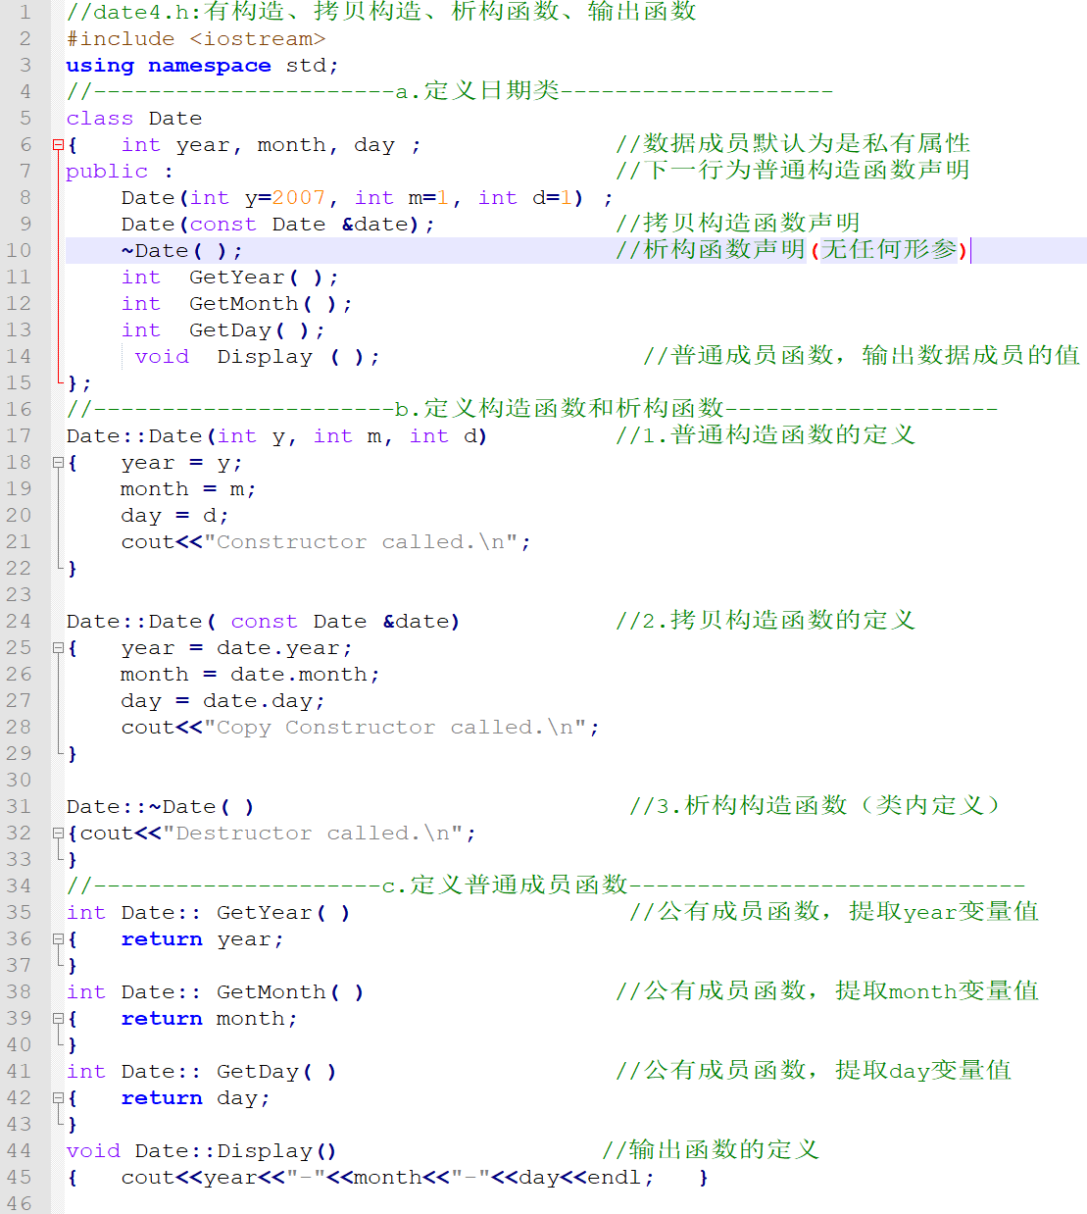
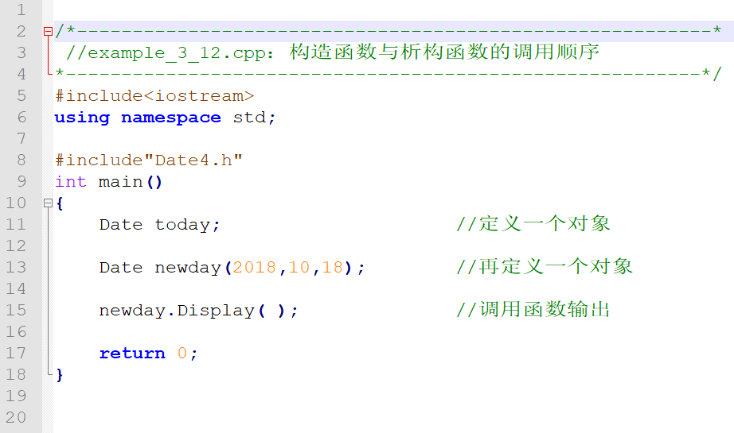
3.2.2 析构函数~
析构函数（Destructor）--程序举例
Constructor called.
执行结果
Constructor called.
2018-10-18
Deconstructor called.
Deconstructor called.
Notes:
单步调试可以看出对象被析构的顺序，与对象创建的顺序相反。

Slide 55
3.2.2 析构函数~
析构函数调用次序：对象析构顺序与该对象的创建顺序相反
程序执行时间
创建对象1
创建对象2
创建对象3
析构对象3
析构对象2
析构对象1
创建对象顺序
析构对象顺序
对象析构顺序本质解析：析构函数的调用顺序永远与构造函数的调用顺序相反，因为对象都存放在栈里，因此符合先入栈的对象后被析构释放，重点关注构造函数的调用顺序就可以了，无须过多关注析构的顺序。
Notes:
对象存放到栈里，

Slide 56
对象创建顺序与析构顺序对比
对象3
对象2
对象1
内存栈区
对象创建与对象析构顺序原理剖析图

Slide 57
第3章 内 容 提 纲
1
类与对象的定义
2
构造函数与析构函数
3
3
深拷贝与浅拷贝
深拷贝与浅拷贝
4
对象的使用
5
友元

Slide 58
3.3 深度拷贝与浅拷贝(拷贝构造函数后话）
拷贝构造函数（copy constructor）
当用类的一个对象初始化另一个新创建对象时系统会自动调用拷贝构造函数。
C++为每一个类定义了一个默认的拷贝构造函数，该函数是类构造函数的重载函数。
Date b(a);
//等价于Date b = a ；
拷贝构造函数
copy constructor
private:
private:
x,*s
x,*s
public:
public:
Functions;
Functions;
对象a
对象b
基于对象来创建对象时系统会自动调用拷贝构造函数

Slide 59
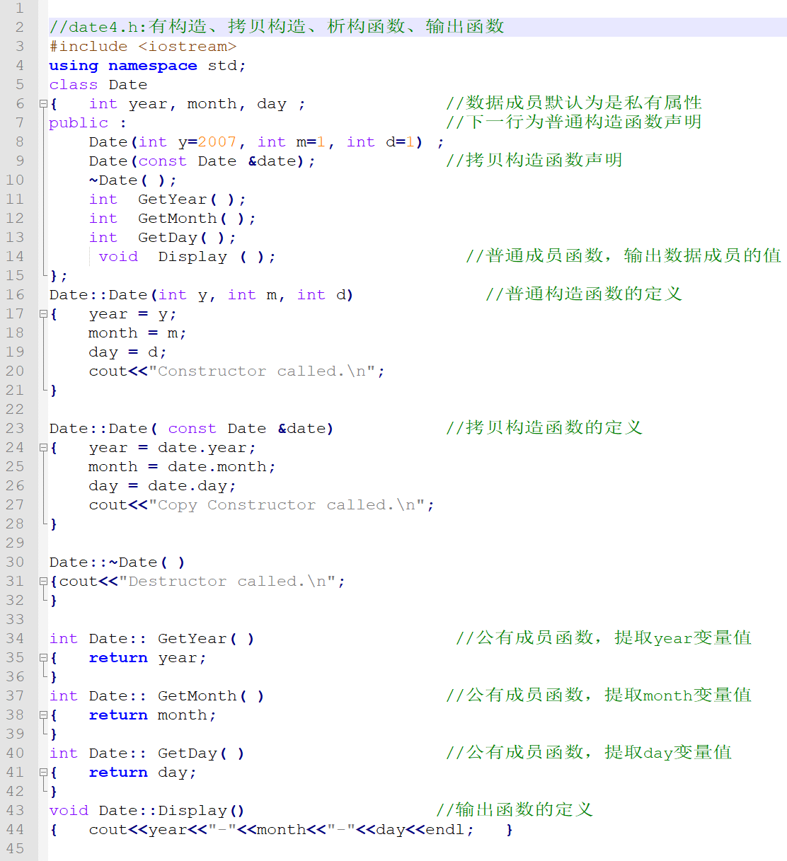
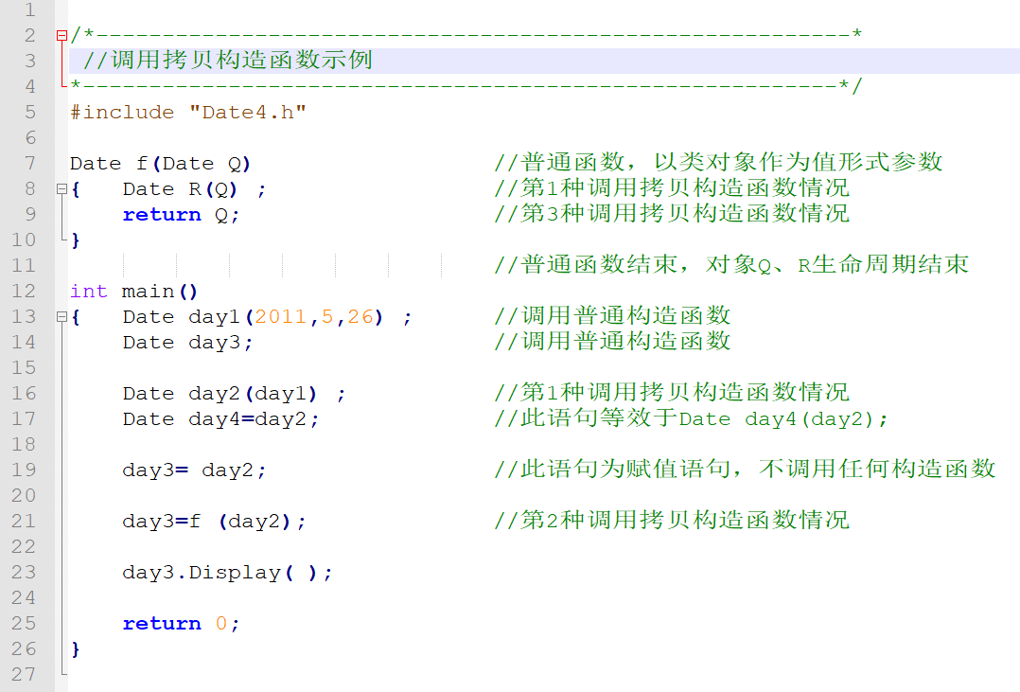
3.3 深度拷贝与浅拷贝
拷贝构造函数使用范例（copy constructor）
教材P72-顶部案例
删除拷贝构函声明
删除拷贝构函定义
Constructor called
程序解读：程序执行结果显示共调用了2次构造函数，和7次析构函数。其实另外的5次是在用对象生成对象过程中调用了系统默认的拷贝构造函数，只是没有输出可显示的内容而已。
Constructor called
Destructor called
Destructor called
Destructor called
2011-5-26
Destructor called
Destructor called
Destructor called
Destructor called
Notes:
这个例子中没有设置拷贝构造函数，而是调用系统提供的默认构函，程序依然正常运行，但是，什么时候必须要显式地为类定义一个拷贝构造函数呢？ --深度拷贝对象的成员数据时，必须显式的定义拷贝构造函数！！

Slide 60
3.3 深度拷贝与浅拷贝
浅拷贝（shallow Clone）
如果一个类的对象拥有资源(堆，或者是其它系统资源)，当这个类的对象发生复制时，并未复制其内的动态资源的情况视为浅拷贝。
Date b(a);
浅拷贝
Shadow Clone
对象a
对象b
private:
默认拷贝构造函数
实现对象数据浅拷贝
private:
char *s;
char *s;
public:
public:
Functions;
I
Functions;
L
O
V
E
U
注：系统默认的拷贝构造函数采用的就是浅拷贝形式，复制对象时不会拷贝对象成员申请的动态内存资源，
因此在析构对象时容易出现意外错误（例如：出现悬挂指针问题）。

Slide 61
3.3 深度拷贝与浅拷贝
深拷贝（Deep Clone）
如果一个类的对象拥有资源(堆，或者是其它系统资源)，当这个类的对象发生复制时，其包含的动态存储资源也随之被复制的情况视为深拷贝。
Date b(a);
深拷贝
Deep Clone
对象a
对象b
private:
自定义拷贝构造函数
实现对象数据深度拷贝
private:
char *s;
char *s;
public:
public:
Functions;
Functions;
I
I
L
L
O
O
V
V
E
E
U
U
注：深拷贝时必须要为该类显式定义一个拷贝构造函数，并在该函数内部实现动态空间分配和数据拷贝工作。

Slide 62
3.3 深度拷贝与浅拷贝
Date b = a；//等价于Date b(a)
深拷贝和浅拷贝对比-图解
浅拷贝
Shallow Clone
对象a
对象b
private:
默认拷贝构造函数
实现对象数据浅拷贝
private:
char *s;
char *s;
public:
public:
Functions;
I
Functions;
L
O
V
E
U
深拷贝
Deep Clone
对象a
对象b
private:
自定义拷贝构造函数
实现对象数据深度拷贝
private:
char *s;
char *s;
public:
public:
Functions;
Functions;
I
I
L
L
O
O
V
V
E
E
U
U
Notes:
深拷贝和浅拷贝的定义可以简单理解成：如果一个类拥有资源(堆，或者是其它系统资源)，当这个类的对象发生复制过程的时候，这个过程就可以叫做深拷贝，反之对象存在资源，但复制过程并未复制资源的情况视为浅拷贝。

Slide 63
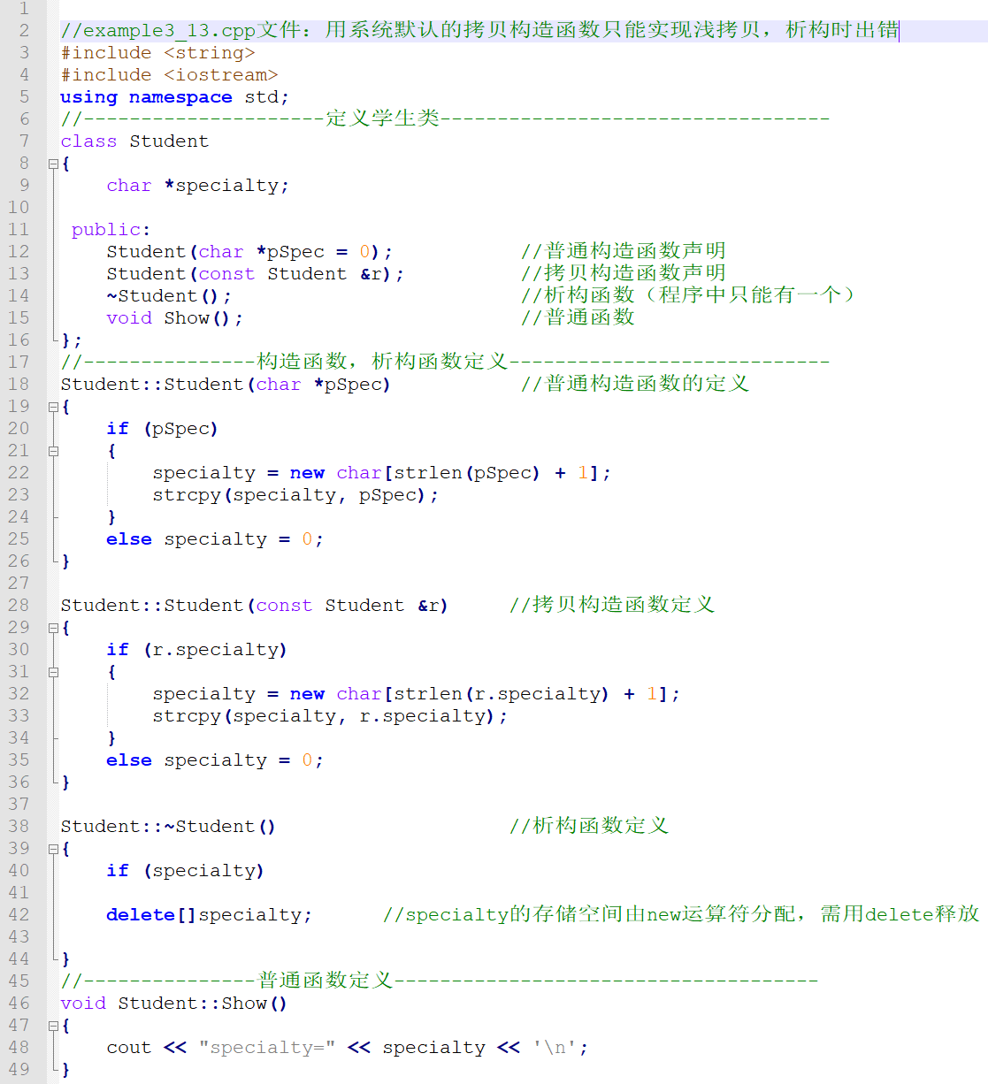
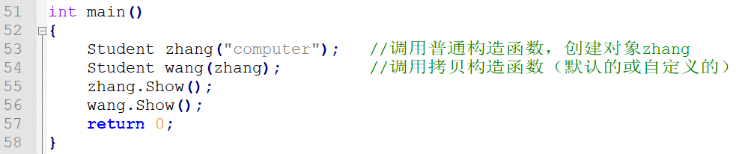
3.3 深度拷贝与浅拷贝
深拷贝和浅拷贝-程序实例
对象zhang
specialty
c
o
m
p
u
t
e
r
浅拷贝
对象wang
specialty
对象zhang
specialty
c
o
m
p
u
t
e
r
深拷贝
对象wang
specialty
c
o
m
p
u
t
e
r

Slide 64
3.3 深度拷贝与浅拷贝
深拷贝和浅拷贝-程序实例动画演示
对象zhang
specialty
悬挂指针
c
o
m
p
u
t
e
r
浅拷贝
对象wang
specialty
总结：通过定义拷贝构造函数实现深拷贝，可以有效解决指针悬挂问题，因为深拷贝将通过指针成员另外申请新的动态空间，再复制对应动态空间中的内容。这样两个对象的指针成员就各自拥有不同的地址值，分别指向不同堆空间首地址，且两个空间内的数据内容完全一样。实现了真正意义上的拷贝。
对象zhang
specialty
c
o
m
p
u
t
e
r
深拷贝
对象wang
specialty
c
o
m
p
u
t
e
r

Slide 65

群体=1 + 1 + 1 + 1 + … + 1
Notes:
海鸥数组，物以类聚人以群分。

Slide 66
第3章 内 容 提 纲
1
类与对象的定义
2
构造函数与析构函数
3
深拷贝与浅拷贝
4
4
对象的使用
对象的使用
5
友元

Slide 67
3.4 对象的使用
对象能干啥？
对象：对象本质上就是类的变量，普通变量能担任的角色，对象也可以担当。
对象
数组
对象
指针
对象
引用
对象
参数
int array[10];
int *p;
int &r = d;
void func(数组，指针，引用 )
Date array[10];
Date *p;
Date &r = today;
void func(数组，指针，引用 )

Slide 68
3.4 对象的使用
数组
数组（Array）：相同类型的元素(element)构成的集合，如整型数组，浮点型数组等。
字符型数组
char array[10];
整型数组
int array[10];
浮点型数组
double array[10];
结构体型数组
struct student sdnu[103];
对象数组
Person sdnu[103];
设计数组的好处：配合循环可以快速处理数量庞大但类型单一的数据。

Slide 69
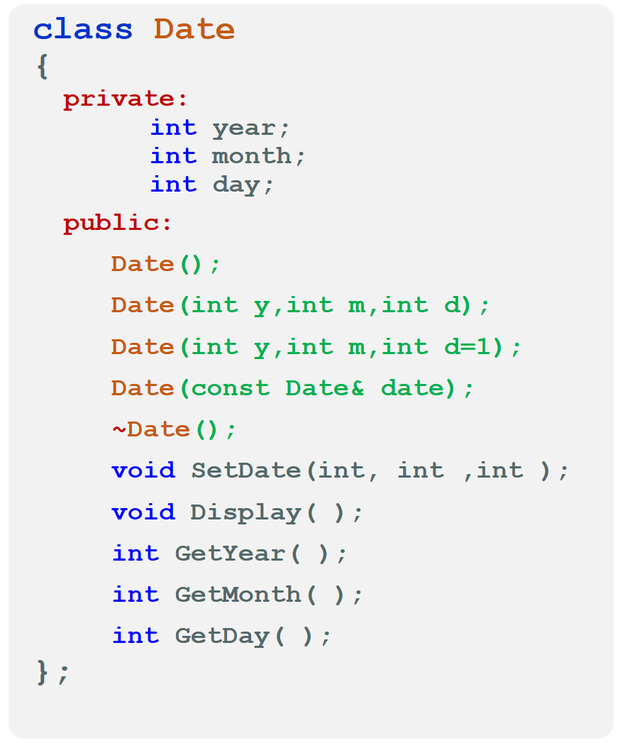
3.4.1 对象数组
1. 对象数组的定义—分配存储空间
对象数组：隶属同一类的多个对象元素构成的集合。集合中的每个元素均为该类的对象。
对象数组与传统数组区别：对象数组的定义、初始化、引用与普通数组类似，但也有些其特殊性，因为每个对象元素不仅包括数据成员，也包括成员函数。(外同里不同)。
1. 对象数组的定义格式：
2. 对象数组的元素访问类公有成员的格式：
类名 数组名[元素个数]；
数组名[元素下标].成员名；
例如： dt[0].Display();
例如： Date dt[20];
dt[8].Display();
这个定义的对象数组存在哪儿了？
dt[0]
对象0
dt[0]
dt[1]
对象1
dt[1]
dt[2]
对象2
dt[2]
…
…
…
…
dt[19]
对象19
dt[19]

Slide 70
3.4.1 对象数组
2. 对象数组的初始化 – 默默地去填充空间
对象数组元素存放的是类的对象，因此初始化时要遵循类对象的初始化原则，即对象在创建与初始化时需要调用构造函数（对象数组初始化时，每个元素都需要调用构造函数)。此外，如果定义数组时给每个数组元素以初值，则需要调用相应的带参的构造函数。
例如：Date dt[20]={Date(2011,5,1), Date(2011,10,1)…};
dt[0]
调用带参的构造函数
对象0
dt[1]
对象1
调用带参的构造函数
dt[2]
对象2
…
…
调用无参的构造函数
dt[19]
对象19
只要有一个新的对象生成，系统就会自动调用一次构造函数对其初始化。

Slide 71
3.4.1 对象数组
2. 对象数组的初始化 – 构造函数功不可没
在建立对象数组时要充分考虑数组元素初始化的需要，因此在设计构造函数时要考虑参数的安排（无参、有参、带默认参数）等，避免在创建对象时造成与构造函数不匹配的问题。
无参构造函数（系统默认或自定义）
有参构造函数（无默认值）
有参构造函数（有默认值）
拷贝构造函数（涉及对象复制时）
为了确保数组里的每个对象被正确初始化，建议建立多个不同的构造函数
Notes:
需要一片树叶的时候给你一片森林，总能匹配上一个构造函数。

Slide 72
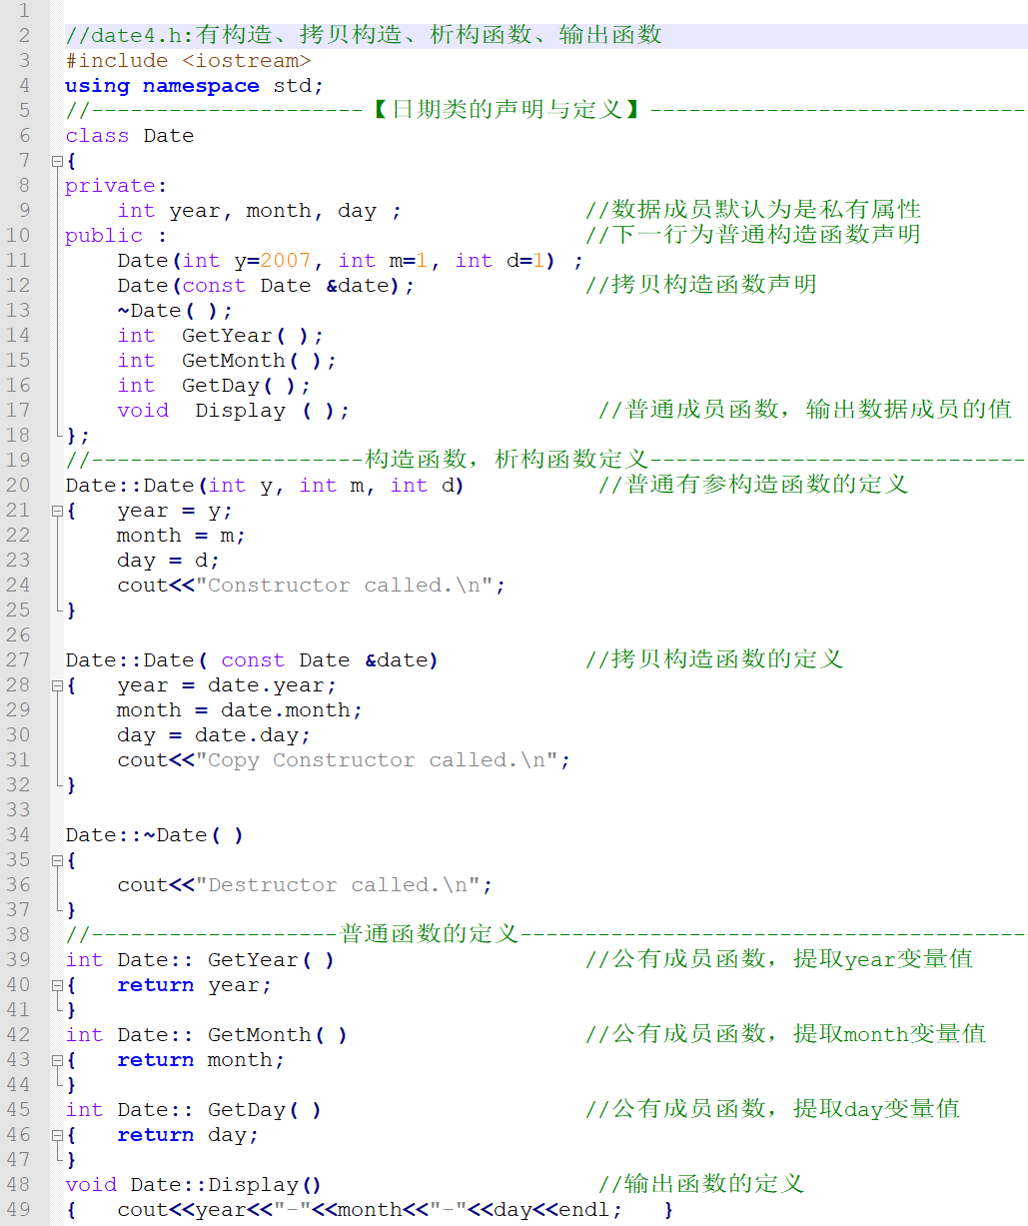
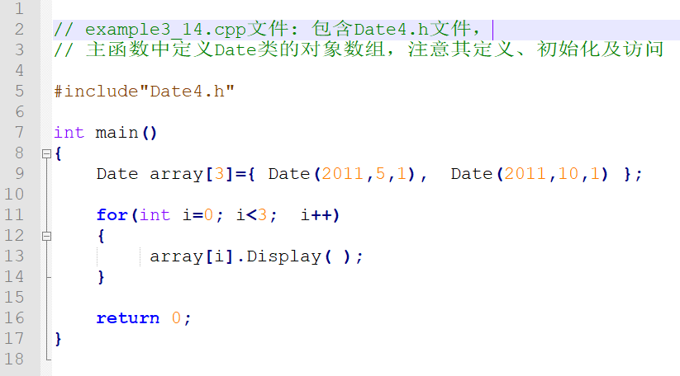
3.4.1 对象数组
2. 对象数组使用示例
Constructor called.
Constructor called.
程序执行结果
Constructor called.
2011-5-1
2011-10-1
2007-1-1
Destructor called.
Destructor called.
Destructor called.

Slide 73
3.4.2 对象指针
对象指针概念 – “类对象的地址”
指向对象的指针称为对象指针, 对象指针本质上就是一个存放类对象地址的变量（指针变量）。
对象指针指向的不同，可以将对象指针分为两种类型：指向栈的指针，指向堆的指针
p1
private:
p2
private:
private:
private:
y,m,d;
y,m,d
y,m,d
y,m,d
public:
public:
public:
public:
Functions;
Functions;
Functions;
Functions;
对象（在栈内）
对象（在堆内）
Date today;
Date *p2= new Date;
Date *p1=&today;
Date *p2= new Date[3];
指向静态生成的某个对象
指向动态生成的某个对象

Slide 74
3.4.2 对象指针
对象指针的定义 （间接关系）
对象指针的定义和格式为： 类名 *指针名；
*p
private:
y,m,d
public:
Functions;
例如： Date *p；

Slide 75
3.4.2 对象指针
对象指针访问单个对象成员
通过对象指针访问单个对象成员的方法与其他基本数据类型指针相同，
都有两种访问方式：通过点访问对象成员，或者通过指针访问对象成员。
对象指针变量名->对象成员名
（ *对象指针变量名 ) .对象成员名
*p
private:
*p
private:
y,m,d
y,m,d
public:
public:
Functions;
Functions;
对象
对象
p-> Display();
(*p).Display();

Slide 76
3.4.2 对象指针
对象指针访问单个对象成员 --拿单个人的东西
通过对象指针访问单个对象成员的方法与其他基本数据类型指针相同，
都有两种访问方式：通过点访问对象成员，或者通过指针访问对象成员。
（ *对象指针变量名 ) .对象成员名
对象指针变量名->对象成员名
*p
private:
*p
private:
y,m,d
y,m,d
public:
public:
Functions;
Functions;
对象
对象
(*p).Display();
p-> Display();
本质：直接访问
本质：间接访问
Notes:
通过指针访问对象

Slide 77
3.4.2 对象指针
对象指针访问多个对象成员 –去拿很多人的东西
对象数组与普通数组类似，数组名就是其首个对象的地址。通过该地址（基地址）可以访问对象数组内每个元素对象的成员内容(public修饰的成员)。具体访问形式如下：
*(对象数组名+下标).成员名
(对象数组名+下标) ->成员名
基地址
偏差
Date *p = new Date[N];
//动态生成的N个对象都存储在堆内
private:
private:
private:
private:
…….
private:
y,m,d
y,m,d
y,m,d
y,m,d
y,m,d
public:
public:
public:
public:
public:
Functions;
Functions;
Functions;
Functions;
Functions;
p
p+1
p+2
p+3
p+(N-1)
p
间接访问:
p->display();
(P+1)->display();
………………
(P + N-1)->display();
直接访问:
(*p).display();
*(p+1).display();
………………
*(p+N-1).display();
Notes:
每个盒子就是一个对象，到盒子里面拿东西。
从这里也可以窥探为何数组从0开始计数了！

Slide 78
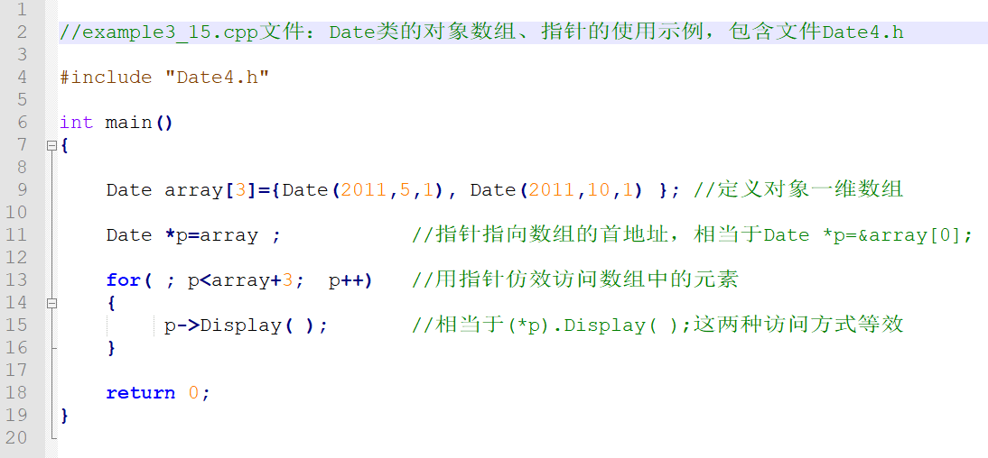
3.4.2 对象指针
对象指针使用示例
Constructor called.
Constructor called.
程序执行结果
Constructor called.
2011-5-1
2011-10-1
2007-1-1
Destructor called.
Destructor called.
Destructor called.
Notes:
通过指针移动的方式，调用对象内的成员函数

Slide 79
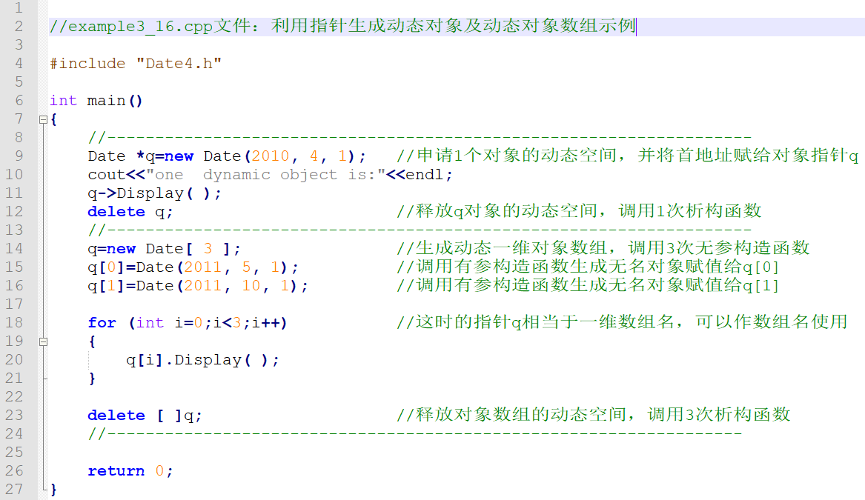
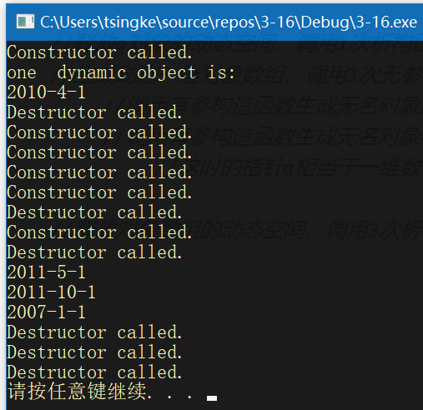
3.4.2 对象指针
对象指针申请动态存储空间示例
教材P77页

Slide 80
3.4.3 对象引用
对象引用---对象别名
对象引用与一般变量的引用一样，是一个已经定义对象的别名，它所代表的对象共享内存单元，本身不占用内存空间（）。
对象引用声明格式：
类名 &引用名 = 对象名；
对象引用举例说明：
只有变量才可以有别名
today
private:
r
y,m,d
Date today；
public:
Functions;
Date &r = today；
注意：声明引用而不是定义引用，因为引用自己不单独占用内存.

Slide 81
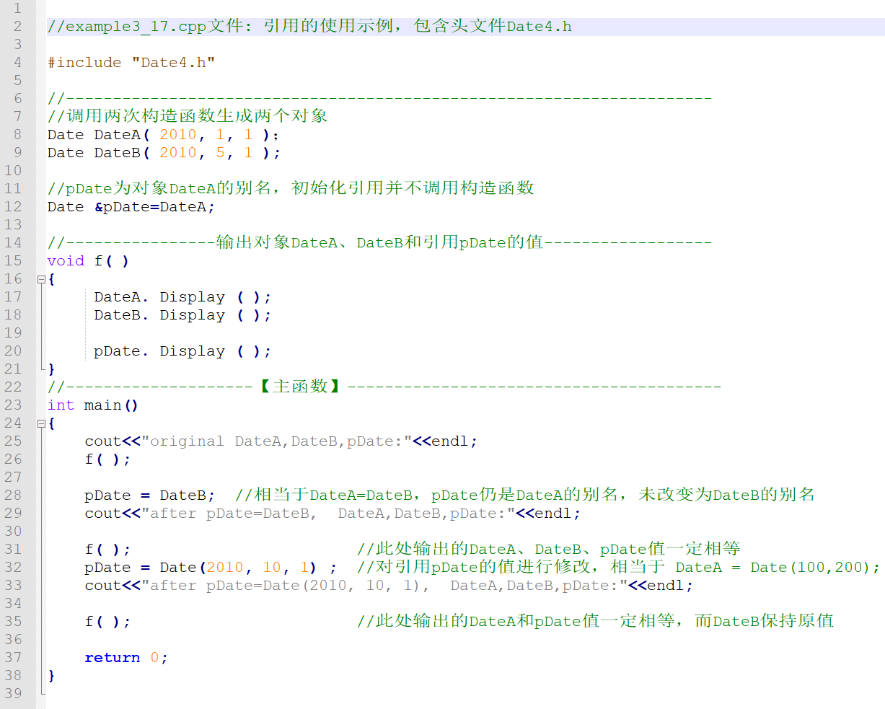
3.4.3 对象引用
对象引用的声明与使用示例
程序运行结果：教材P78页顶部
引用总结:
1. 对象的引用不单独占用内存空间.
2. 声明对象引用的同时需要立即对其初始化！
3. 引用已经初始化，就不会再变为其他对象的引用
Notes:
李连杰：方世玉---黄飞鸿

Slide 82
3.4.3 对象参数
对象参数:
将与对象相关的量(对象,对象指针,对象引用)作为函数的形式参数,这些参数就是对象参数.
单向值传递，不会修改原始变量
可通过指针或引用
修改对应的原始变量
基本变量类型 ：普通变量，指向变量的指针，变量的引用
复杂对象类型 ：普通对象，指向对象的指针，对象的引用
函数参数有哪些种类？

Slide 83
3.4.3 对象参数作用 - 一图知天下
① 对象作为函数参数
② 对象指针作为函数参数
③ 对象引用作为函数参数
void Func(Date var)
{
}
void Func(Date *varP)
{
}
void Func(Date &varR )
{
}
int main()
{
}
int main()
{
}
int main()
{
}
Date DateA(2018,11,2);
Date DateA(2018,11,2)
Date DateA(2018,11,2);
Func(DateA);
Date *p = &DateA;
Func(DateA);
…
Func(P);
…
…
return 0;
return 0;
return 0;

Slide 84
3.4.3 对象参数
1. 对象作为函数参数
void Func(Date var)
① 对象作为函数参数示范
单向值复制传递：对象可以作为函数的值形式参数，调用函数时用同类的实际参数对象与之对应。参数传递方法与传递其他类型的数据相同，是单向值传递。
void Func(Date var)
{
}
调用拷贝构造函数：在函数调用之初需要用实际参数对象初始化形式参数对象，这就需要调用拷贝构造函数, 空间开销大。
int main()
{
}
Date DateA(2018,11,2);
无法修改实参对象的内容：由于单向值传递的关系，在函数中对形式参数对象的任何修改均不影响对应实际参数对象本身，这与一般类型变量作为值形式参数的单向值传递原理相同。
Func(DateA);
…
return 0;
Notes:
DateA 和 var 井水不犯河水，彼此无关

Slide 85
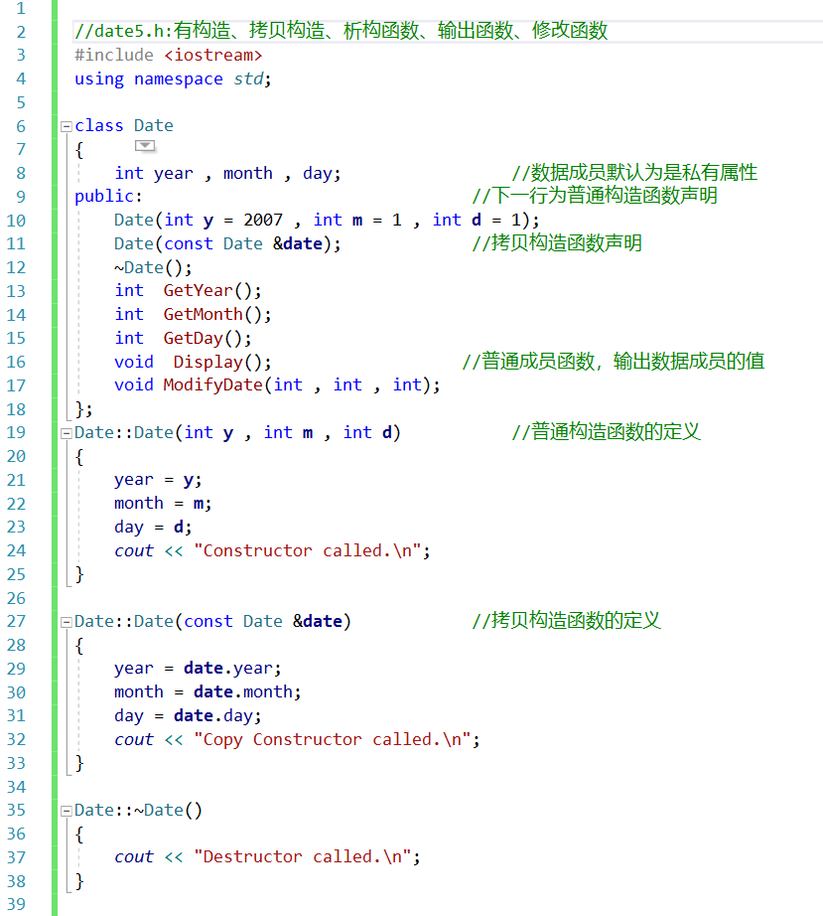
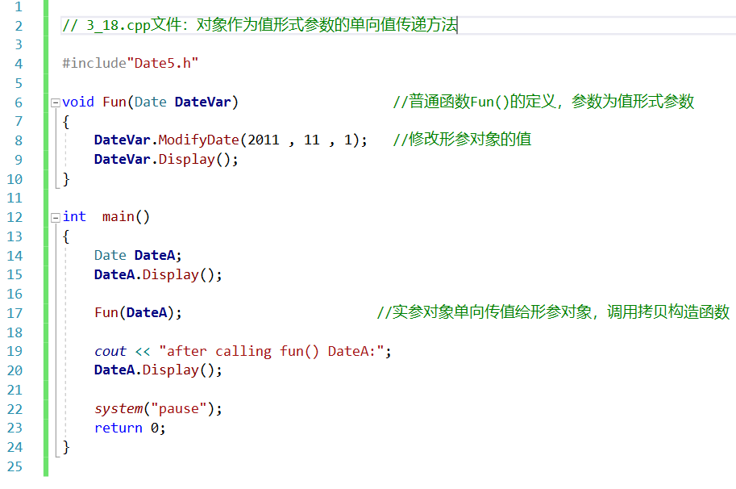
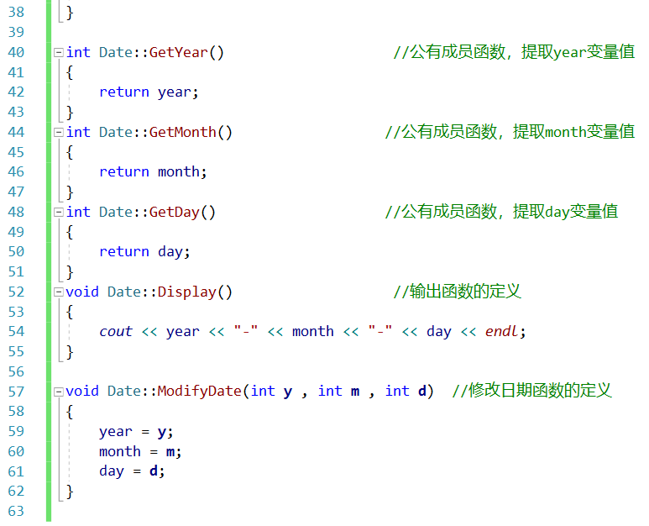
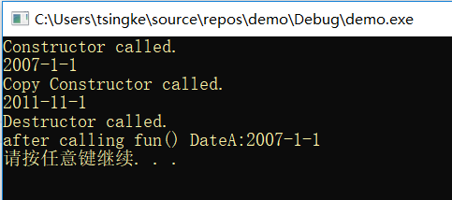
3.4.3 对象参数
程序3_18.cpp

Slide 86
3.4.3 对象参数
2. 对象指针作为函数参数
void Func(Date *varP)
②对象指针作为函数参数示范
void Func(Date *varP)
{
}
单向地址值传递：当对象指针作为函数的形式参数时，就可以将实参对象的地址传递给函数参数，而不是复制整个实参对象的全部内容，降低内存开销，提高传值效率。
不调用拷贝构造函数：由于函数调用时传递的是对象地址给形参的对象指针，不会产生新的对象，因此编译系统不会调用拷贝构造函数, 省时省力。
int main()
{
}
Date DateA(2018,11,2);
Date *p = &DateA;
Func(P);
可改变实参对象内容：由于函数调用时传递的是对象的地址，因此可以通过指向对象的形参指针修改对应实参对象值。
…
return 0;

Slide 87
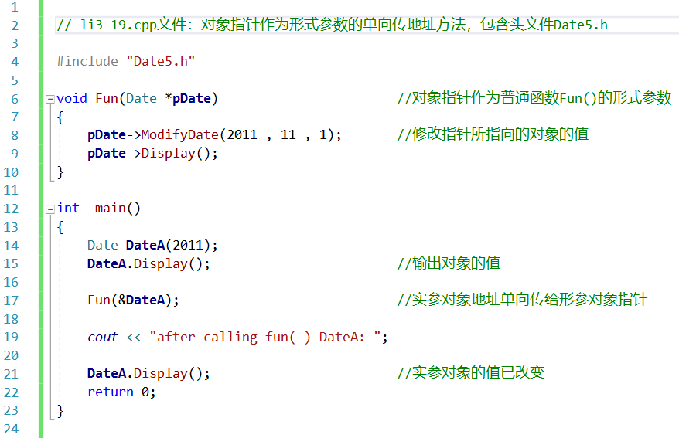
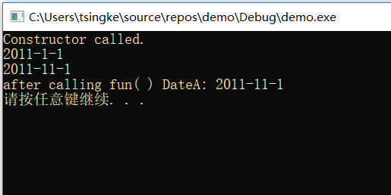
3.4.3 对象参数
2. 对象指针作为函数参数-程序举例
程序3_19.cpp

Slide 88
3.4.3 对象参数
3. 对象引用作为函数参数
void Func(Date &varR)
③对象引用作为函数参数示范
void Func(Date &varR )
{
}
传递对象：在面向对象程序设计中，经常采用对象引用作为形式参数而不采用对象作为值形式参数，可减少内存开销。
不调用拷贝构造函数：用对象引用作形式参数，在调用函数时使得引用参数成为实参对象的别名，不产生新对象，无需另外分配内存空间，也不会调用拷贝构造函数。
int main()
{
}
Date DateA(2018,11,2)
Func(DateA);
可改变形参对象内容：由于函数调用时传递的是对象的引用，因此可以通过对象引用直接修改对应实参对象值。
…
return 0;

Slide 89
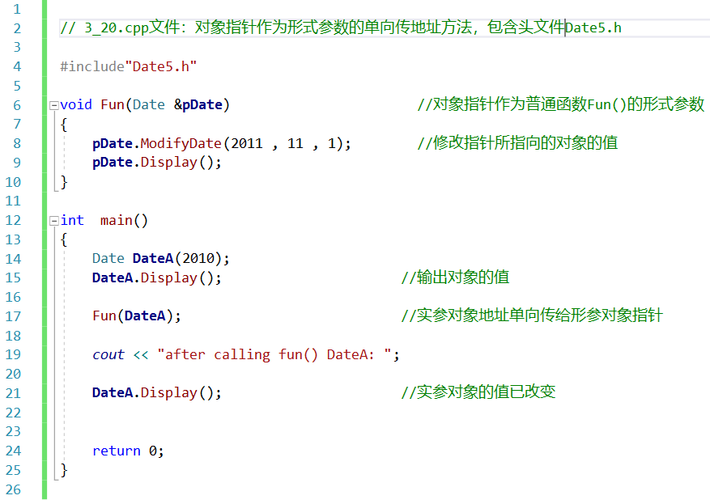
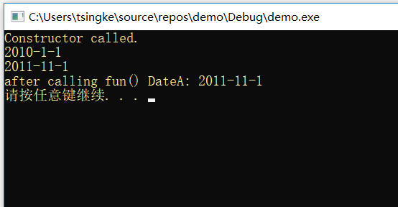
3.4.3 对象参数
2. 对象引用作为函数参数—程序举例
：对象引用作为形式参数
程序3_20.cpp

Slide 90
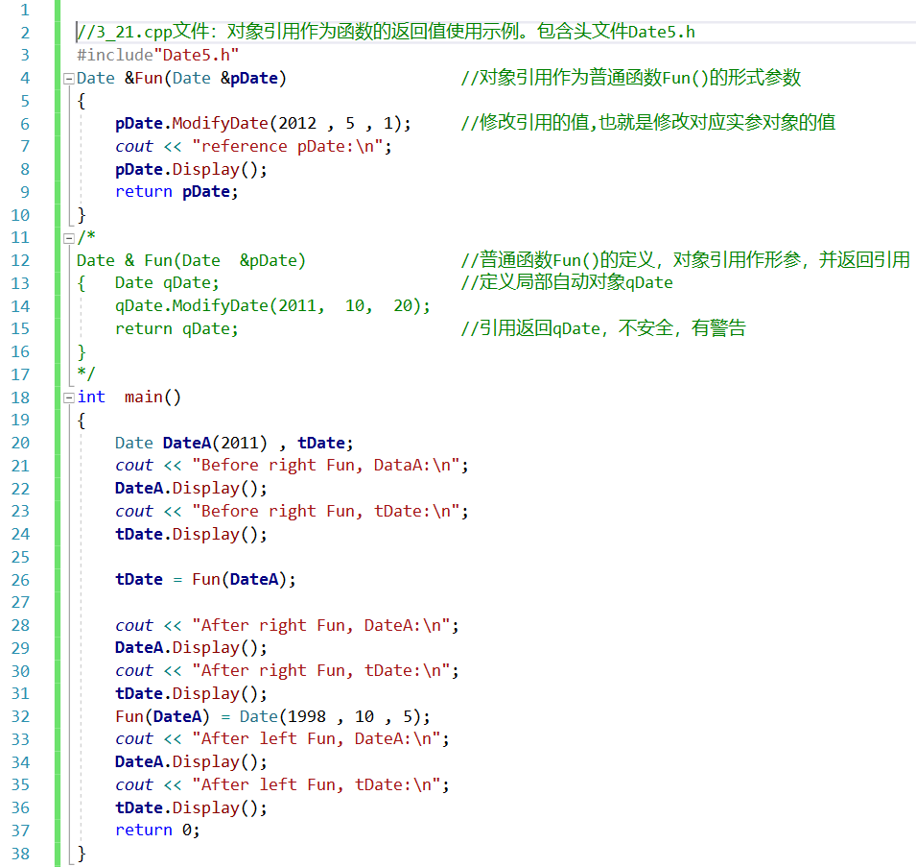
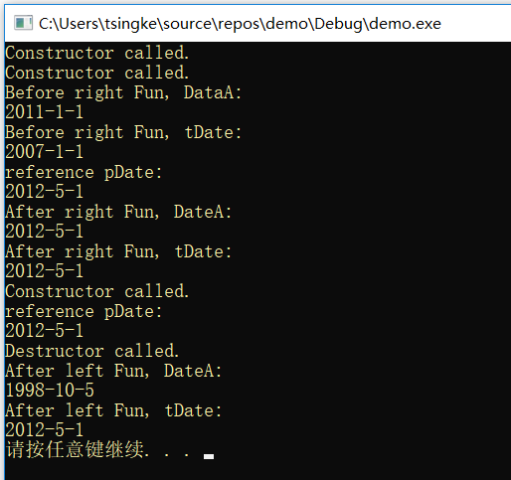
3.4.3 对象参数
2. 对象引用作为函数参数—程序举例-对象引用作为函数返回值
程序3_21.cpp

Slide 91

Friend
The 67th annual Academy Awards 《Forrest Gump》
“ She was my most special friend.
My only friend ”
-- Forrest Gump

Slide 92
第3章 内 容 提 纲
1
类与对象的定义
2
构造函数与析构函数
3
深拷贝与浅拷贝
4
对象的使用
5
5
友元
友元-friend

Slide 93

3.5 友元-friend
类封装带来的烦恼
访问私密数据需要绕弯路
封装带来的问题：类定义时通常将数据成员声明为私有成员，从而到数据隐藏的目的。但是在类的外部不能直接访问这些私有成员，只能通过类的公有成员函数进行间接访问，无法直接访问到类的私有数据成员，总体相对来说比较麻烦。
假如她是
Jenny
❶
public:
Functions;
假如他是 Gump
private:
❷
y,m,d
类
类封装带来的问题：访问私有数据成员需要绕弯子

Slide 94



3.5 友元-friend
友元概念（friend）
在不改变类的数据成员安全性的前提下，C++设计了“友元” （friend member），友元就像绿色特权通道，通过友元通道可以使得外部函数或外部类可以直接访问本类内的私有数据成员。
友元种类：友元函数，友元成员，友元类
（1）是一个不属于任何类的顶层函数，称为当前类的友元函数。
（2）是一个其他类的成员函数，称为当前类的友元成员。
（3）是另一个类，称为当前类的友元类。
❶
public:
Functions;
private:
❷
后门
y,m,d
类
友元的本质解读： 让那些不属于本类的成(外部函数，外部类)成为本类的友元，友元可以不用调用类的接口函数而直接访问本类的所有私有成员，进而降低了频繁调用类接口函数导致的内存开销(空间)，提高了程序的运行速度(时间)。
Notes:
友元： 授权， 授权某个函数具有特权，可以直接访问本类中的私有数据成员。
但是友元并不是类的成员。

Slide 95
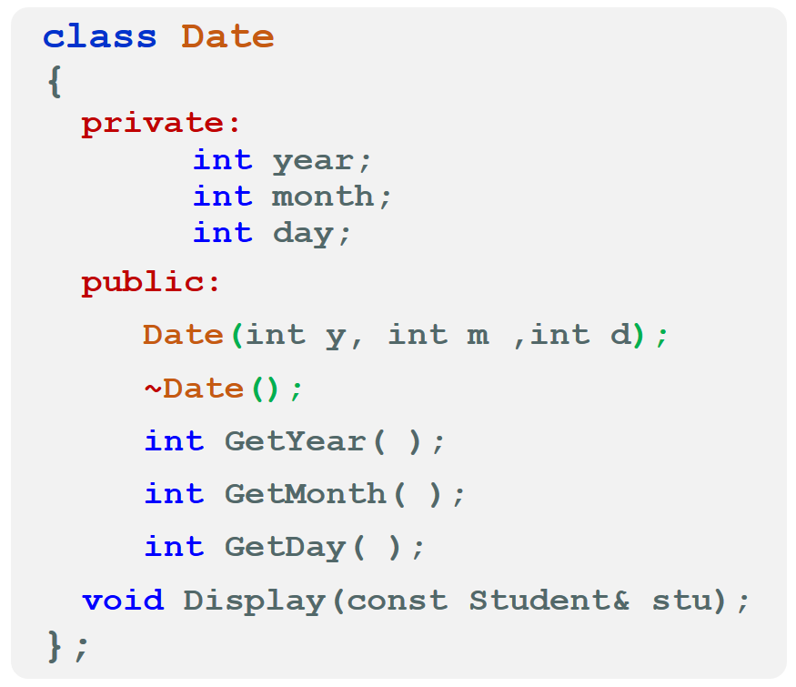
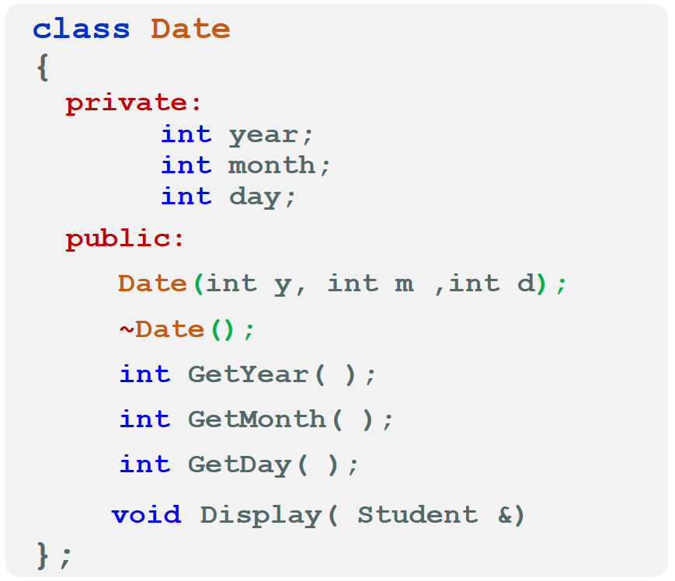
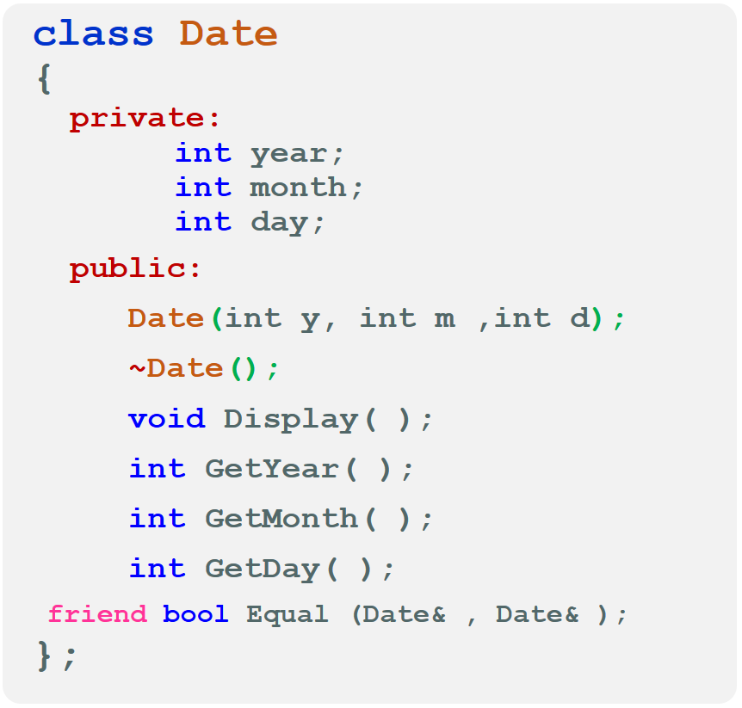
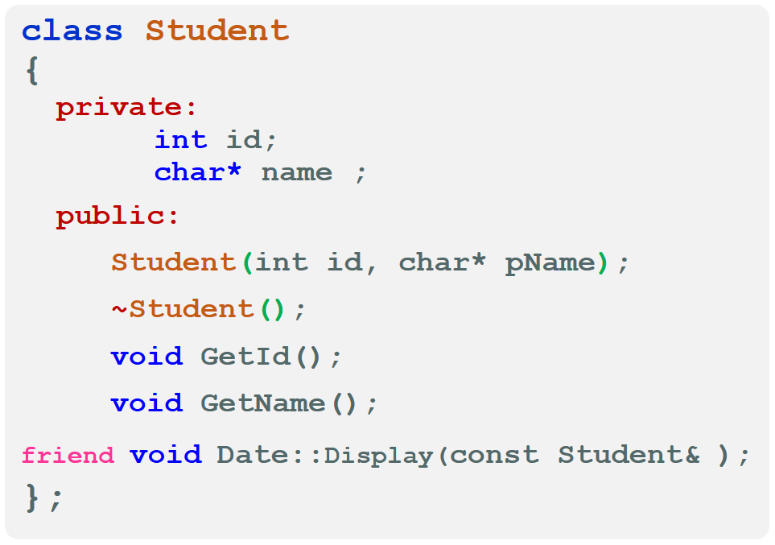
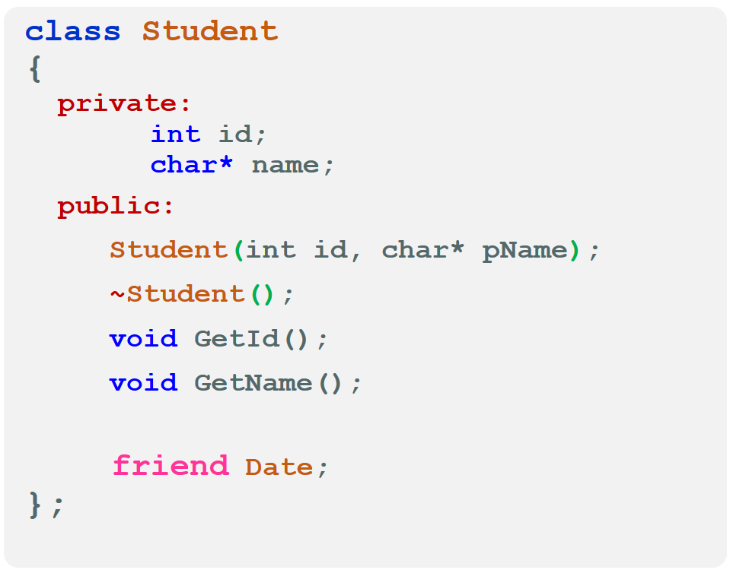
友元的种类： 一图知天下
① 友元函数
② 友元成员函数
③ 友元类
bool Equal (Date& A , Date& B)
{
return（A.month == B.moth);
}
流浪者是我的朋友
王家的某个家庭成员是我的朋友
王家的全部家庭成员都是我的朋友

Slide 96

3.5.1 友元函数
友元函数定义 – 江湖朋友
通过friend关键字将类外的某个全局函数在类内声明为本类的友元函数，声明后，这个类外的函数就可以直接访问到本类的所有私有数据成员。“通过friend授权别人访问自己”
private:
void gfunc( int m, Date &r)
y,m,d…;
public:
Functions…;
friend void gfunc（Date &r）;
类A
类A说“外面的这个流浪函数是我的朋友，我允许它来我家拿东西”

Slide 97
3.5.1 友元函数
友元函数的声明与定义
bool Equal (Date& A , Date& B)
{
return（A.month == B.moth);
}
类外的函数
在类内声明类的友元函数，具体格式如下：
friend 函数返回类型 函数名(形式参数)；
在类外或类内定义这个函数, 具体格式如下：
函数返回类型 函数名(形式参数){ //函数体 }
public:
Functions;
注：定义友元函数时无须再用friend关键字修饰
private:
y,m,d
类

Slide 98
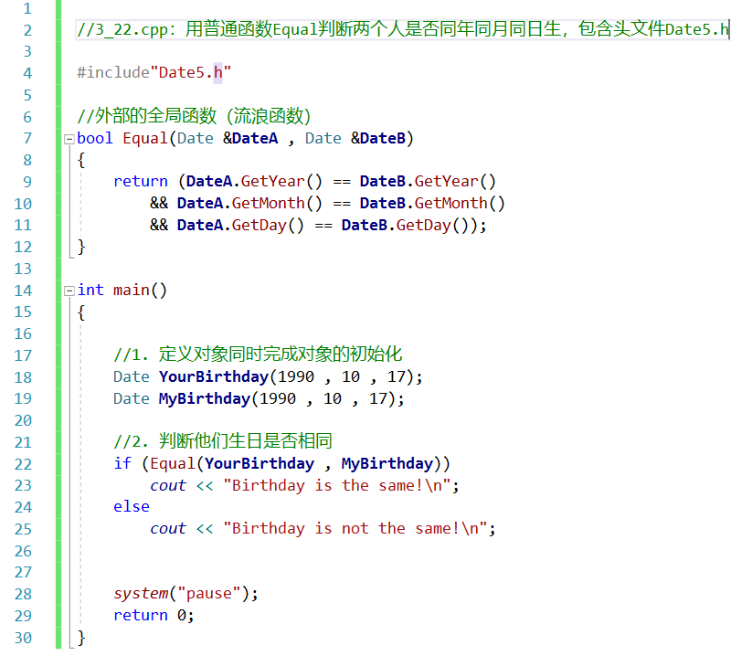
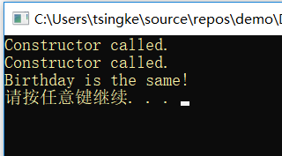
3.5.1 友元函数
案例1：不使用友元，判断两个对象的生日是否相同
友元函数用法对比
彼此无关
某个流浪函数

Slide 99
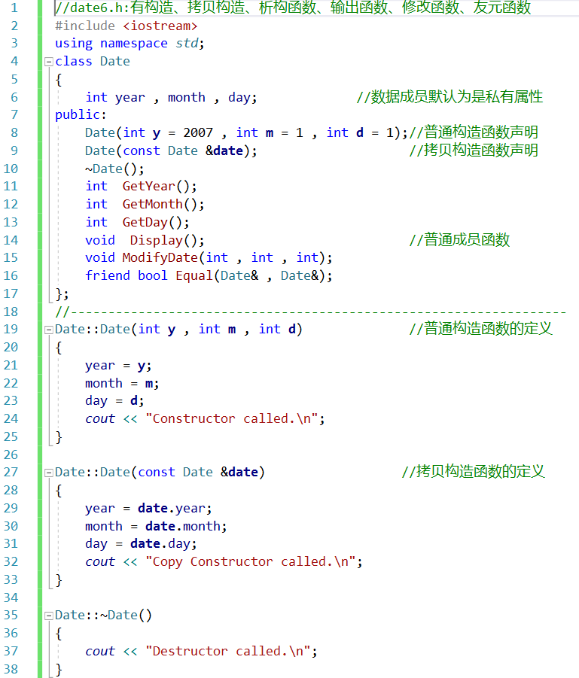
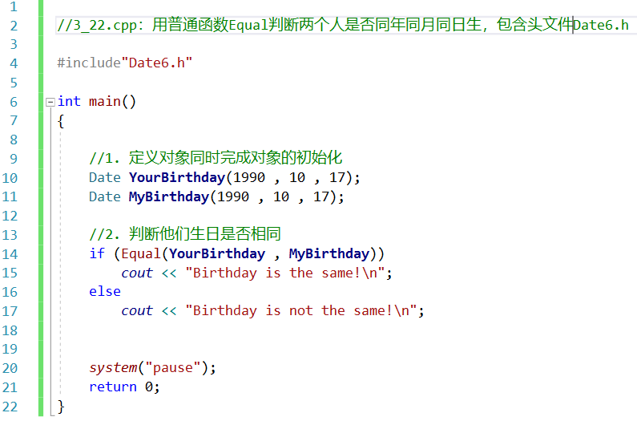
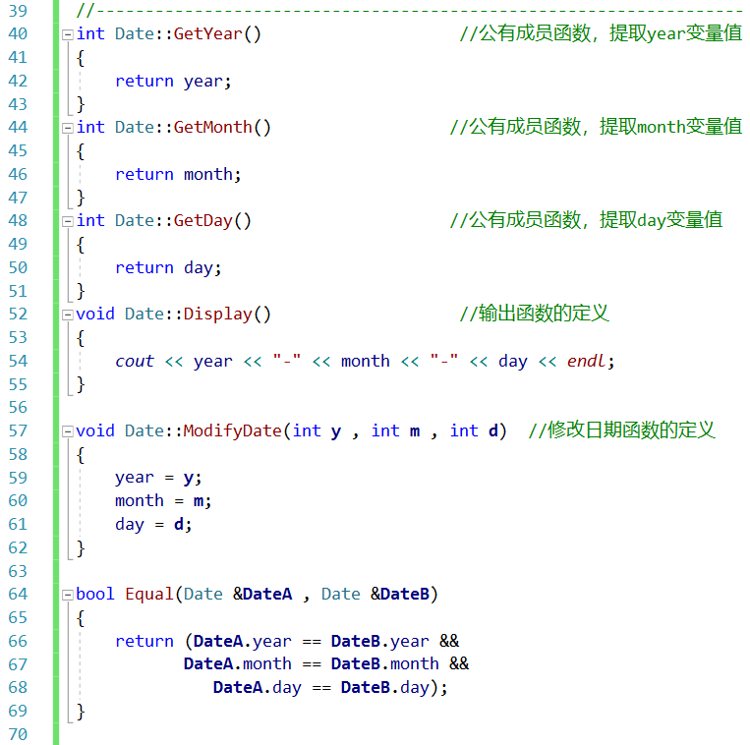
3.5.1 友元函数
案例2：用友元，判断两个对象的生日是否相同
友元函数用法对比
某个流浪函数

Slide 100
3.5.1 友元函数
friend void Func(Date &r); //类内声明
2. 友元函数正确使用注意事项：
void Func(Date &r){…} //类外定义
声明与定义：①通常友元函数是在类内给出原型声明，声明的位置任意，不受访问属性的限制。②声明以后的友元函数在类外面给出完整定义，此时前面不能再加关键字friend。友元函数也可以在类内部直接给出定义，定义的首部相当于原型声明。
使用方式：友元函数的定义和调用方式与普通函数相同。
优点：友元函数提供了不同类成员函数之间、类的成员函数与普通函数之间进行数据共享的机制，尤其是一个函数需要访问多个类时，友元函数非常有用。
缺点：友元打破了封装和信息隐藏机制，因此在安全性和效率之间需做折衷考虑。

Slide 101
3.5.2 友元成员
友元成员 – 交流使者
普通函数可以作为类的友元外，一个类的成员函数也可以作为另一个类的友元，称为另一个类的友元成员。友元成员函数不仅可以访问自己所在类的所有成员，也可以访问friend声明语句所在类的所有成员。这样，可以使两个类共享数据，相互合作。
private:
private:
y,m,d…;
y,m,d…;
public:
public:
…
void display(B &r);
…
Functions…;
friend A:: display（B &r）;
类A
类B
类B说“A类内的这个Display函数是我的朋友，我允许它来我家拿东西”
类B声明类A的一个成员是它的友元，所以类A的这个成员函数可以访问类B内的私有数据
王家的某个家庭成员是我的朋友
Notes:
需要先定义好类A, 然后将类A中的成员函数，声明为类B的友元成员

Slide 102
3.5.2 友元成员
友元成员 – 交流使者
友元成员正确使用注意事项
1-先后问题：友元成员所在的类要先定义(如Date类必须在前)，接着，可以将这个类的成员声明为其他类(Student类）的一个友元。（理解：先有这个类成员，然后才可以把它设为其他类的友元成员）
2-内联问题：一个类的内联函数不能作为任何其他类的友元。
（理解：类的内联函数可以理解为类的传家宝，不允许被设置为其他类的友元。）
王家的某个家庭成员是我的朋友
Notes:
朋友这个人得存在 才能和她再做朋友

Slide 103
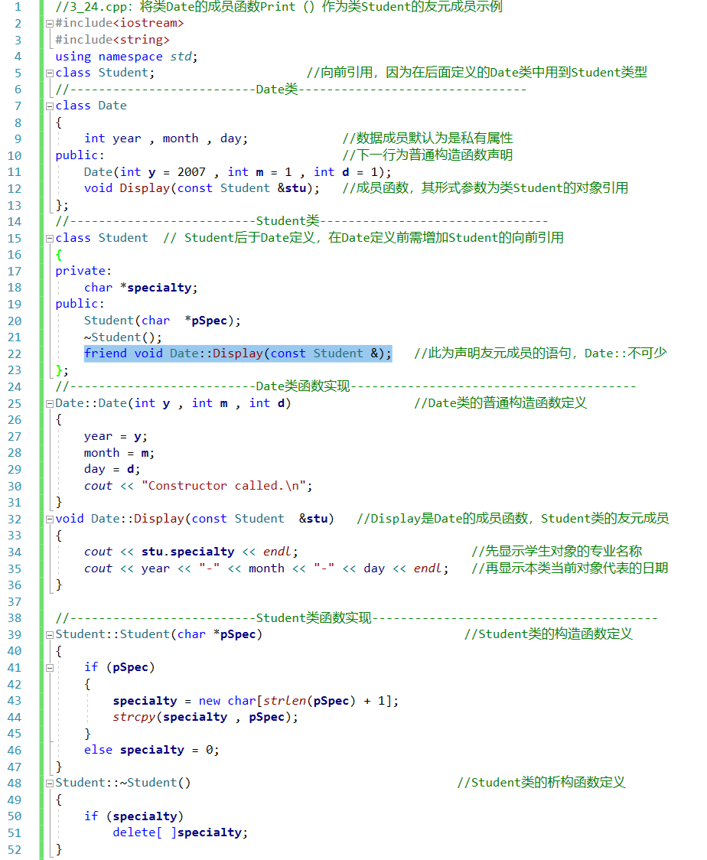
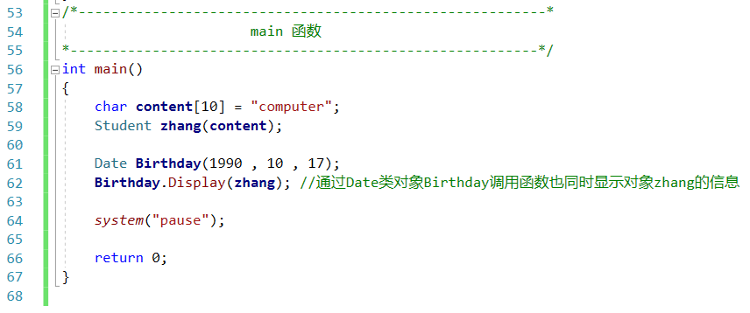
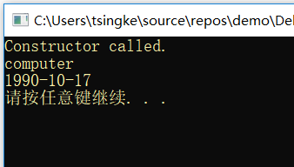
3.5.2 友元成员
友元成员 – 程序正确范例：将一个类的成员函数定义为另一个类的友元函数
例3.24
在VS下运行think 3_13.cpp，比较与example3_24.cpp的区别，注意编程要点，避免错误

Slide 104
3.5.3 友元类
友元类 – 盟友
一个类也可以声明为另一个类的友元，这时成为另一个类的友元类。若一个类被声明为另一个类的友元类，则该类中的所有成员函数都是另一个类的友元成员，都可以访问另一个类的所有成员。
private:
private:
y,m,d…;
y,m,d…;
public:
public:
Functions…;
Functions
friend A
类A
类B
类B说“A类内的所有成员函数都是我的朋友，我允许它们来我家拿东西”
Notes:
需要先定义好类A,然后才可以将类A作为类B的朋友，友元类
A在前 B在后

Slide 105
3.5.3 友元类
友元类的声明
友元类解读
友元类的声明格式：
friend 类名；
友元类正确使用注意事项：
友元之间的关系是单向的，不具有交换性。
A
B
友元之间的关系不具有传递性
A
B
C
王家的全部家庭成员都是我的朋友

Slide 106




3.5.3 友元类
友元类- 应用程序范例
例3.25

Slide 107
3.6 程序实例—学生信息管理系统
目的：学习类和对象的使用后，可以尝试采用OOP思想设计一个相对综合的系统，本节继续以学生管理系统为例，通过项目设计和项目实现初步掌握OOP编程思想和编程方法。
本例中学生类，保存为example3_26_student.h文件；类体的实现放在与头文件主文件名相同的文件example3_26_student.cpp中；主函数放在文件example3_26.cpp中，这3个文件共同组成了本程序。在Visual Studio开发环境中，将这3个文件放在一个project中进行调试.

Slide 108

下一站: 类中数据的共享和保护

Slide 109

Thank you ！
 Email: tsingke@sdnu.edu.cn
✓ Blog: http://www.cnblogs.com/tsingke

